Slide 1
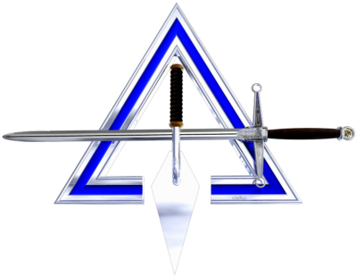
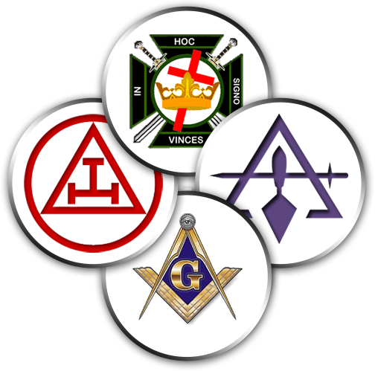
Maestro Real
Primer grado del Rito Críptico

Slide 2
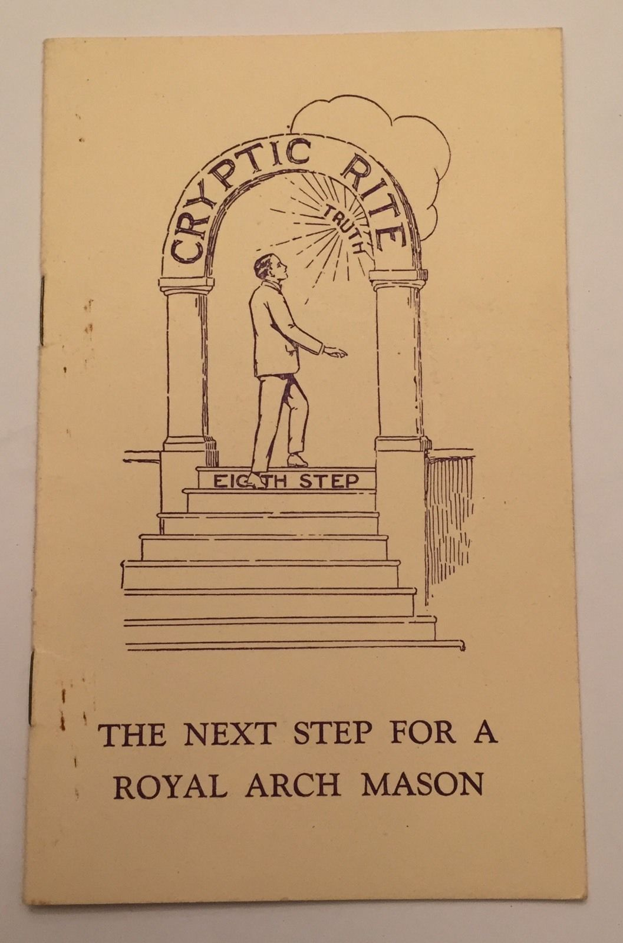
1. Consideraciones generales

Slide 3
Maestro Real (Royal Master)
Primer grado del Rito Críptico
Primer Grado de la Masonería de la Bóveda Secreta
Octavo grado del Rito York, en su adaptación americana
Contiene elementos de las Logias de Perfección del Rito Escocés Antiguo y Aceptado, en particular del 4° grado (Maestro Secreto)

Slide 4
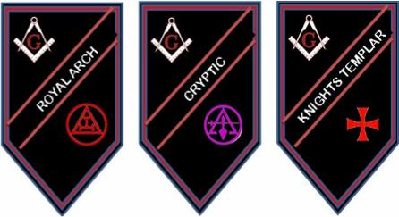
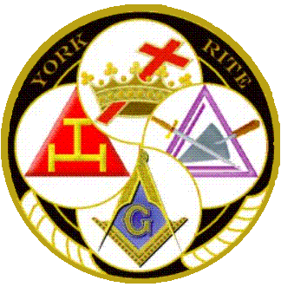
Algunos datos generales
La “Masonería Críptica” o “Rito Críptico” hoy forma parte del Rito York, y está muy extendida en Estados Unidos e Inglaterra, con varios cuerpos en América Latina. Sin embargo, su presencia es reducida en Europa continental.
Debemos tener presente que el Rito York no es una sucesión numérica de grados como el Rito Escocés, sino un conjunto de cuatro “instancias”: la Logia Simbólica, el Capítulo del Arco Real, la Masonería Críptica y las Comandancias de Caballeros Templarios.
Si bien para tomar los grados crípticos es necesario poseer el grado del Arco Real, los grados templarios son independientes de los crípticos, y pueden recibirse antes o después de los mismos.
Por eso, más que de un Rito, deberíamos hablar del “Sistema York”, constituido por cuatro “formas” masónicas, en rica y compleja interacción.
El Rito York: un cuaternario
que trabaja en unidad

Slide 5
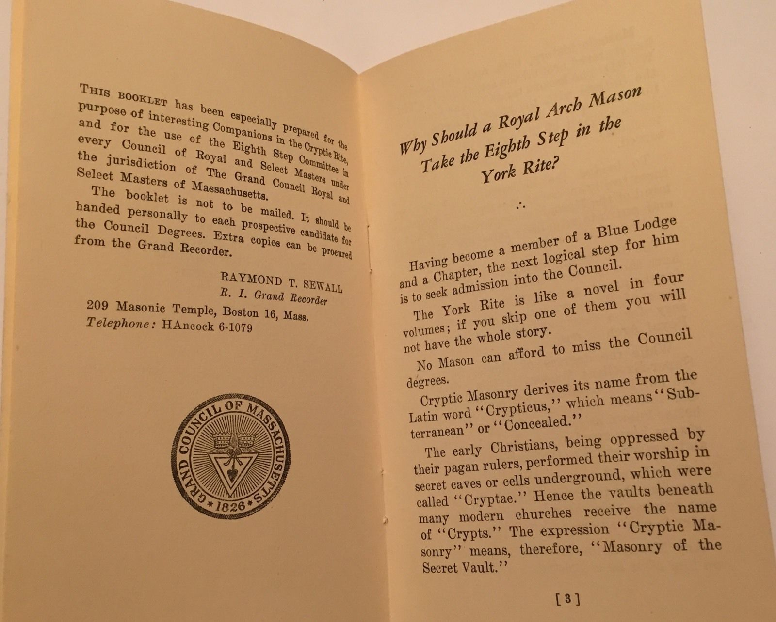
Los grados crípticos
Se confieren en los “Consejos de Maestros Reales y Selectos”.
La estructura de los grados varía según las jurisdicciones pero, en general, comprende los grados de:
Maestro Real (Royal Master)
Maestro Selecto (Select Master)
Excelentísimo Maestro (Super-Excellent Master)
A los que pueden agregarse:
Marinero del Arco Real (Royal Ark Mariner)
Los «grados de la Silla», en los que se inicia a los Maestros que presiden los Consejos.

Slide 6
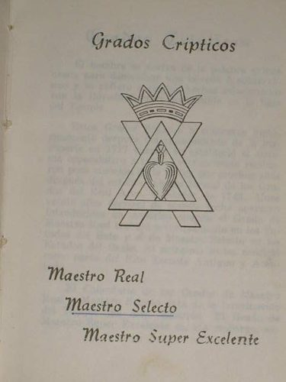
Los grados crípticos
Los “grados crípticos” son un desarrollo de las Leyendas y símbolos asociados con la Bóveda Sagrada construida por Salomón, aquí referida como la “cripta”. En ellos, se prosigue con la temática de la Palabra Perdida.
Desde el punto de vista del Rito Escocés Antiguo y Aceptado, constituyen un complemento muy interesante de la Leyenda del 14° grado, por lo que, en nuestra opinión, deberían estudiarse conjuntamente con el mismo. Asimismo, anticipan temas del 15° grado escocés.
Ahora bien, de acuerdo con el esquema del Rito York, la Palabra se pierde en el grado de Maestro, y sólo se recupera una Palabra Substituta.
La Palabra Verdadera o Palabra Omnífica se recupera en los Capítulos, en el grado del Arco Real.
En los Consejos Crípticos se explica cómo dicha Palabra fue preservada, en una Cripta o Bóveda Secreta ubicada debajo del Templo del Rey Salomón. Por lo tanto, si bien se confieren después, su Leyenda se ubica cronológicamente antes del Arco Real.
En tal sentido, Jeremy Cross, una personalidad importante en el desarrollo del Rito Críptico en Estados Unidos, afirmó que estos grados «Conforman el ápice y la perfección de la Antigua Masonería, sin lo cual la Leyenda del Arco Real resultaría incompleta».

Slide 7
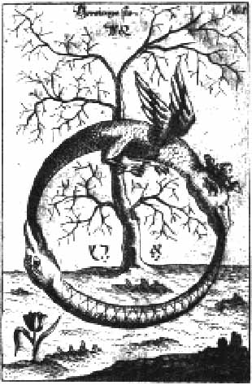
El “Círculo de Perfección”
Esta idea es muy
interesante, porque,
después de haber perdido
la Palabra en el grado de
Maestro, de haberla
buscado y de haber hallado
la Palabra Omnífica en el
Arco Real, concluimos que
todas las palabras, hasta
la Gran Palabra Omnífica,
son finalmente substitutos
de la Palabra
Impronunciable. Es decir,
que la búsqueda y el
hallazgo terminaron
revelándonos que la
Verdadera Palabra estaba
perdida…desde siempre.
Se dice que estos
grados completan
el “Círculo de
Perfección” de la
Antigua Masonería
Pero sin tal pérdida
el Universo no
existiría.
Por lo que la
Perfección reside en
reconocer el valor y
la necesidad de la
imperfección.

Slide 8
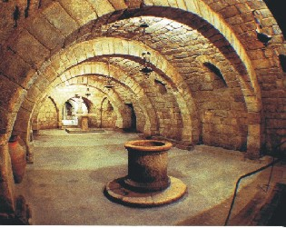
La cripta
“Críptico” deriva del latín “crypticus” que significa subterráneo, oculto.
Según Philostorgius, historiador griego del año 400 aproximadamente, las Iniciaciones de los tiempos pre-cristianos tenían lugar en criptas o bóvedas secretas.
Que eran equivalentes a la tumba, y significaban el pasaje entre dos mundos.
Cripta de la catedral de
Palencia, España

Slide 9
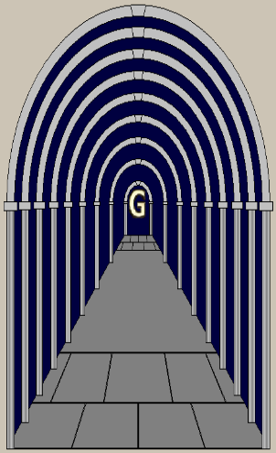
La cripta
«Crypticus» se relaciona a su vez con el griego krupté, que significa bóveda o pasaje subterráneo.
Por lo tanto, «Masonería Críptica» significa «Masonería de la Bóveda Secreta» y, en efecto, todos sus trabajos refieren a la «Bóveda Secreta donde se ocultó un tesoro precioso».
Algunos llaman a esta cripta la «Caverna», término que no es objetivamente correcto, pero que presenta profundas resonancias simbólicas.

Slide 10
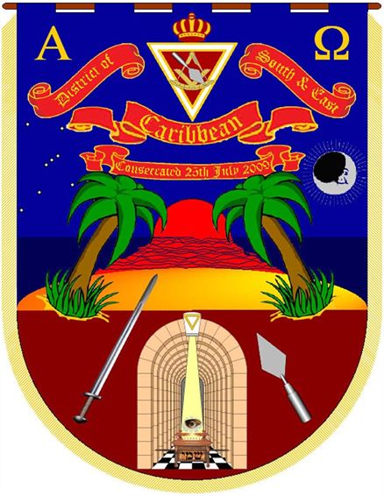
La cripta
Posiblemente fue Robert Morris, de Kentucky, Estados Unidos, quien por primera vez empleó el término «grados crípticos».
Entre las menciones más antiguas a estos grados destaca una referencia de 1802, en la que se menciona una Logia de Maestros de Marca que confería el grado de «Masón Selecto de los 27».

Slide 11
Los orígenes
Según los manifiestos actuales de la Masonería Críptica de los Estados Unidos, estos grados tuvieron su origen en Irlanda, y de allí pasaron al continente europeo.
Sin embargo, lo más posible es que se originasen directamente en Francia.
Su introducción en América es temprana, posiblemente hacia 1761, en la forma de “grados colaterales” o “subsidiarios” del Rito Escocés.
Es decir, el Rito Escocés, además de los 33 grados sucesivos, poseía un conjunto de grados complementarios, que los Soberanos Grandes Inspectores Generales del 33° habían recibido en distintos lugares de Europa.
Grados que enriquecían el conjunto total del Rito.
Del Rito Escocés los grados crípticos pasaron luego a los Capítulos del Arco Real y, en 1870, adquirieron jurisdicción independiente, formándose el primer Gran Consejo General de los Estados Unidos en 1880.

Slide 12
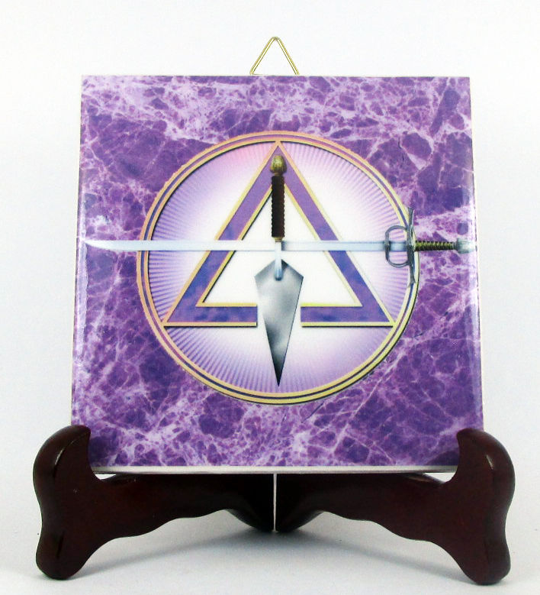
Los orígenes
La relación entre los Grados Crípticos y el Rito Escocés puede apreciarse a través de la correspondencia simbólica existente entre los mismos.
Por ejemplo, existen claras analogías entre el Maestro Selecto con el Maestro Secreto (4°) y el Secretario Íntimo (6°) del Rito Escocés.
Tanto los Consejos Crípticos como las Logias de Perfección del Rito Escocés Antiguo y Aceptado se supone que están compuestos exactamente por 27 miembros («27 y no más»). Esta prescripción, que originalmente debía cumplirse en forma concreta, en general hoy se mantiene sólo a nivel simbólico, pero de todas formas manifiesta la relación existente entre ambos Ritos.
Además, la llana y la espada, símbolos de los Consejos Crípticos, son también el emblema del Caballero de Oriente, 15° grado del Escocismo.

Slide 13
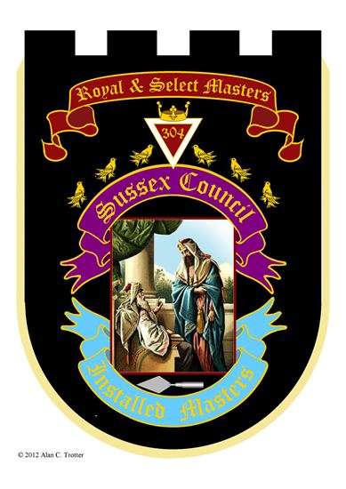
La especificidad
Sin embargo, no debe cometerse el error de creer que los Grados Crípticos son un mero desprendimiento o un apéndice del Rito Escocés.
Por el contrario, tienen vida y simbolismo propios, se eslabonan con la historia del Arco Real del Rito York e incluso completan ciertas lagunas e inconsistencias de las leyendas del Escocismo.

Slide 14
Los orígenes
Por lo dicho previamente, la Masonería Críptica no formaba parte originalmente de lo que podríamos denominar el «Rito York inglés», es decir, el conjunto de grados aceptados por la Gran Logia Unida de Inglaterra, resultante de la unificación efectuada en 1813 por las Grandes Logias de los Antiguos y de los Modernos.
Debemos aclarar que calificar de «Rito York inglés» a ese conjunto de grados es sólo una forma de identificarlos, dado que tal denominación no fue utilizada por sus fundadores.
Los grados en cuestión son los de Aprendiz, Compañero y Maestro, «incluyendo en este último la Sagrada Orden del Arco Real».
La Masonería Críptica se constituyó en cuerpo independiente a partir de la conformación americana del Rito York, en lo que Mackey denomina el «Rito Americano».

Slide 15
El «Rito Americano»
Mackey le dio este nombre a la adaptación realizada en Estados Unidos del Rito York inglés, conformando una suerte de Rito en nueve grados (del que queda excluido el Maestro Súper-Excelente), a saber:
1. Aprendiz.
2. Compañero.
3. Maestro.
4. Maestro de Marca.
5. Past Master.
6. Muy Excelente Maestro.
7. Arco Real.
8. Maestro Real.
9. Maestro Selecto.
Los tres primeros grados se confieren en las Logias Simbólicas; los cuatro siguientes en los Capítulos del Arco Real y los dos últimos en los Consejos de Maestros Reales y Selectos. El problema de esta estructura es que, al no tomar en cuenta el último grado del Rito Críptico, no comprende dicho Rito en su totalidad.

Slide 16
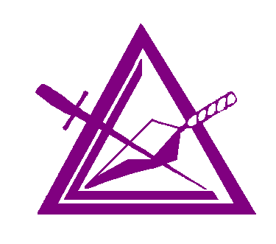
El «Rito Americano»
Sin embargo, no podemos decir que tal «Rito Americano» se haya constituido efectivamente como un Rito orgánicamente estructurado, debido a que los cuerpos del Rito York (Logia, Capítulo y Consejo) siempre mantuvieron una cierta independencia.
Y con la introducción de los grados conferidos en las Comandancias de Caballeros Templarios la estructura en nueve grados prácticamente se ha disipado.
El emblema del Rito Críptico, con la llana
y la espada, símbolos clásicos
del 15° grado escocés

Slide 17
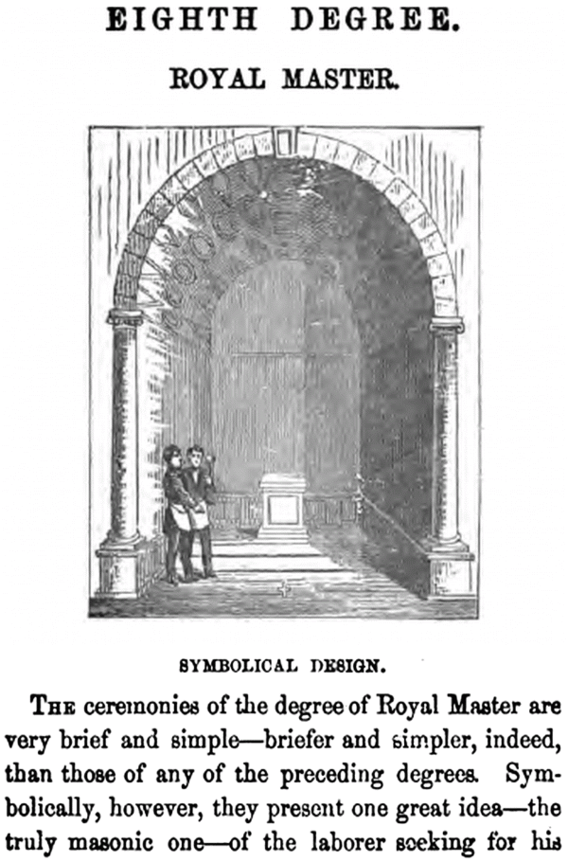
Nótese cómo
en esta imagen
se considera que
el Maestro Real
es el 8° grado del
Rito York, versión
Americana, después
de los tres Grados
Simbólicos y los
cuatro del Capítulo
del Arco Real
(Maestro de Marca,
Past Master, Muy
Excelente Maestro
y Arco Real).
Tal estructura del
Rito York en grados
sucesivos y
numerados es poco
habitual.

Slide 18
Maestro Real y Maestro Selecto
Aparentemente, la forma original de estos grados fue obra del ya mencionado Jeremy L. Cross.
Algunos historiadores, sin embargo, ponen en duda las verdaderas intenciones de Cross al multiplicar las Iniciaciones y las dispensasiones para la formación de Consejos.
Nosotros no podemos abrir juicio sobre este hecho; sin embargo podemos mencionar que Cross parece haber sido el primero que unió el Maestro Real y el Maestro Selecto conformando un único sistema, dado que previamente ambos grados eran independientes.
Existen muchas dudas acerca de la forma exacta y el ritual de los grados en la forma en que eran conferidos por Cross, pero todo parece indicar que el Maestro Real y el Maestro Selecto eran un solo grado, el ya mencionado «Masón Selecto de los 27».
Por lo tanto, ambos grados estaban originalmente separados, luego se unieron y finalmente, en un tiempo posterior, volvieron a separarse.
Este proceso de constante «unificación, división y diferenciación» es común a los grados masónicos de diversos Ritos, y obedece a la tendencia general que, desde una unidad primordial, conduce hacia la multiplicidad.
Según otros historiadores, cuando el Rito Críptico fue introducido en los Estados Unidos, el Maestro Real se practicaba con preferencia en la región Este y el Maestro Selecto en el Oeste.
De todas formas, la historia es confusa y amerita mayor investigación.

Slide 19
El Maestro Real
Mackey califica a las ceremonias de este grado de «breves» y «simples», pero luego agrega que, pese a ello, tales ceremonias encierran un profundo designio.
Éste es el designio de toda la Masonería: la búsqueda de la Palabra Perdida.
Se han dado infinitos sinónimos de este término, que captan algunos de sus significados, y excluyen otros: la Verdad, el Verbo, la Sapientia.
En cualquier caso, la Masonería parte de la hipótesis que el ser humano ha perdido algo, algo en lo que se esconde el sentido y la razón de su existencia, la Palabra que justifica la Vida.
Y este «algo», esta Palabra Perdida, debe buscarse en lo oculto, en lo escondido, en la profundidad del Ser.

Slide 20
El salario
La reconquista de esta Palabra es el verdadero salario del masón.
Y aquí utilizamos la palabra Masón en el sentido en que la empleaba Martínez Pasquales: como sinónimo de «Hombre».
Podemos llamarla la Palabra Verdadera, el conocimiento del Absoluto, el Nombre Inefable o simplemente el Nombre, al estilo de los cabalistas, pero independientemente de los términos utilizados creemos que ella conforma el «pago» que anhela realmente el obrero al final de su jornada de trabajo.
Utilizando las palabras de la Masonería inglesa, el Verbo es «the Master´s wages».
Hoy tenemos una Palabra Substituta, quizás algún día, como Adonhiram, hallemos la Palabra Verdadera.

Slide 21
La Leyenda
Según la Leyenda de este grado, tal como es referida en el Monitor de Richardson (siglo XIX), durante la construcción del Templo los tres antiguos Grandes Maestros: el Rey Salomón; Hiram, Rey de Tiro, e Hiram Abiff; resolvieron recompensar a todos aquellos Maestros Masones que se hubieran destacado por su fidelidad, industria y pericia comunicándoles la Palabra Omnífica, es decir, la Palabra Verdadera de la Maestría.
Esto plantea, desde el principio, una cierta inconsistencia, porque se supone que, cuando Hiram Abiff aún vivía, una de las prerrogativas de todo aquel masón exaltado a Maestro era el recibir la referida Palabra.
Esta inconsistencia es algo que complica todo el simbolismo del Maestro Real y, sobre todo, su relación con la Maestría Simbólica.
Más adelante presentaremos algunas de las tentativas de solución que se han presentado a este problema.
Ahora, seguiremos con la Leyenda…

Slide 22
La Leyenda
Después de varios debates acerca de cómo debería comunicarse la Palabra Omnífica, Hiram Abiff propuso que tal comunicación se efectuase sólo cuando el Templo se hubiera concluido, y con la presencia de los Tres Grandes Maestros. Esto es lo que genera el problema previamente referido.
La propuesta de Hiram fue aceptada, y los Tres se comprometieron por solemne Juramento a respetarla.
Cierto día, a la hora exacta del mediodía, Hiram Abiff se retiró al Sancta Sanctórum del Templo de Salomón, aún inconcluso, para meditar y preparar sus nuevos diseños sobre la plancha de trazar.
Al retirarse, lo interrumpió Adonhiram, un digno y hábil Maestro, amigo personal de Hiram, y le dijo: «Muy Excelente, ¿cuándo llegará el tiempo en que recibiré la Palabra Omnífica?»
Hiram le respondió que no lo sabía, porque antes de poder comunicarse la Palabra, el Templo debía terminarse.
Y Adonhiram volvió a preguntar: «Suponiendo que uno de los Tres muriese, ¿cuándo podría esperar recibirla?»

Slide 23
La Leyenda
La respuesta de Hiram fue algo sombría, como anticipando su próximo asesinato.
Golpeó con su pie tres veces en el piso y exclamó: «¡Cuando muera, yo seré enterrado aquí!».
Nótese que, a partir de esta respuesta, resulta que Hiram y la Palabra son, místicamente, una sola cosa.
Tiempo después, con Hiram Abiff ya asesinado, Adonhiram le relató esta conversación a Salomón, por lo que éste e Hiram de Tiro decidieron ocultar la Palabra Verdadera en el Noveno Arco de la Bóveda Secreta ubicada debajo del Sancta Sanctórum, el sitio que el propio Hiram Abiff había indicado.
Esto genera una nueva inconsistencia, porque en el Maestro Selecto se dice que Hiram Abiff participó en el depósito de la Palabra Verdadera. ¡Así son siempre las Leyendas!
La Palabra se grabó en la parte superior del Arca Substituta, en una placa triangular, en tres lenguajes: sirio, caldeo y egipcio. Según otras versiones, se grabó sobre una piedra con forma de doble cubo.
Y los dos Grandes Maestros que aún vivían instituyeron este grado como una forma de recordar perpetuamente al Gran Maestro Hiram Abiff.
Se supone que las ceremonias se realizaban en presencia de personas de elevada autoridad y confianza en la Corte del Rey Salomón (de ahí el calificativo de Real), por lo que se considera que quien recibe este grado es honrado por su íntima asociación con los tradicionales Tres Grandes Maestros del Gremio.

Slide 24
Una crítica
Ahora bien, Mackey ha criticado la forma precedente de la Leyenda, aduciendo que el diálogo entre Hiram Abiff y Adonhiram no tiene sentido, porque en ese instante el Sancta Sanctórum del Templo aún no estaba terminado, y el Arca de la Alianza recién se colocaría en el mismo durante la ceremonia de Consagración del Templo.
Por ello, la forma en que Mackey relata la Leyenda implica que Adonhiram sostiene una conversación con dos Maestros Reales, en la que les narra su encuentro con Hiram Abiff.
Esto implica una modificación radical del Ritual, que en las versiones actuales tiende a centrarse en el simbolismo del Arca de la Alianza, mientras que, según Mackey, «el Arca de la Alianza no tiene conexión con el simbolismo del Maestro Real».
Y agrega que, antes de la culminación y Dedicación del Templo de Salomón, debe considerarse que todos los trabajadores en el mismo eran Compañeros, y no Maestros, y que esa era la razón por la que no conocían la Verdadera Palabra.
Esto expresa el esfuerzo de Mackey por otorgarle coherencia racional a la Leyenda, pero implica una confusión en el simbolismo que lo torna insostenible.

Slide 25
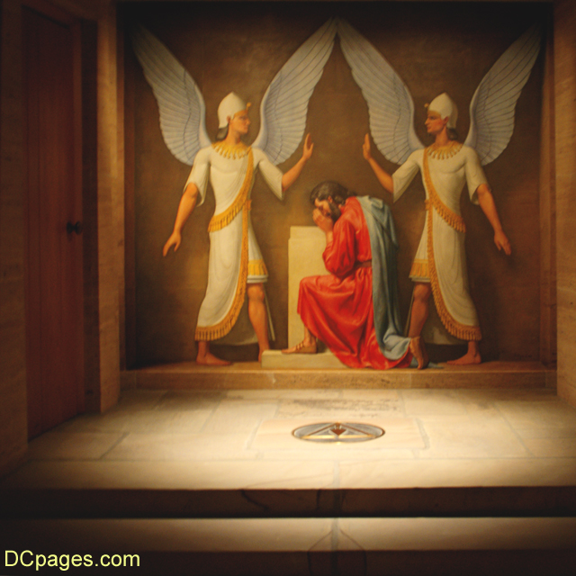
Hiram Abiff en el
Sancta Sanctórum,
entre los dos
querubines,
representados
aquí en estilo
asirio.
P.: ¿Cuál es el
Principio?
R.: Alpha.
P.: ¿Cuál es el
Fin?
R.: Omega.
«Yo soy el Alpha y
el Omega, el
Principio y el Fin».
(Ritual del Maestro
Real).

Slide 26
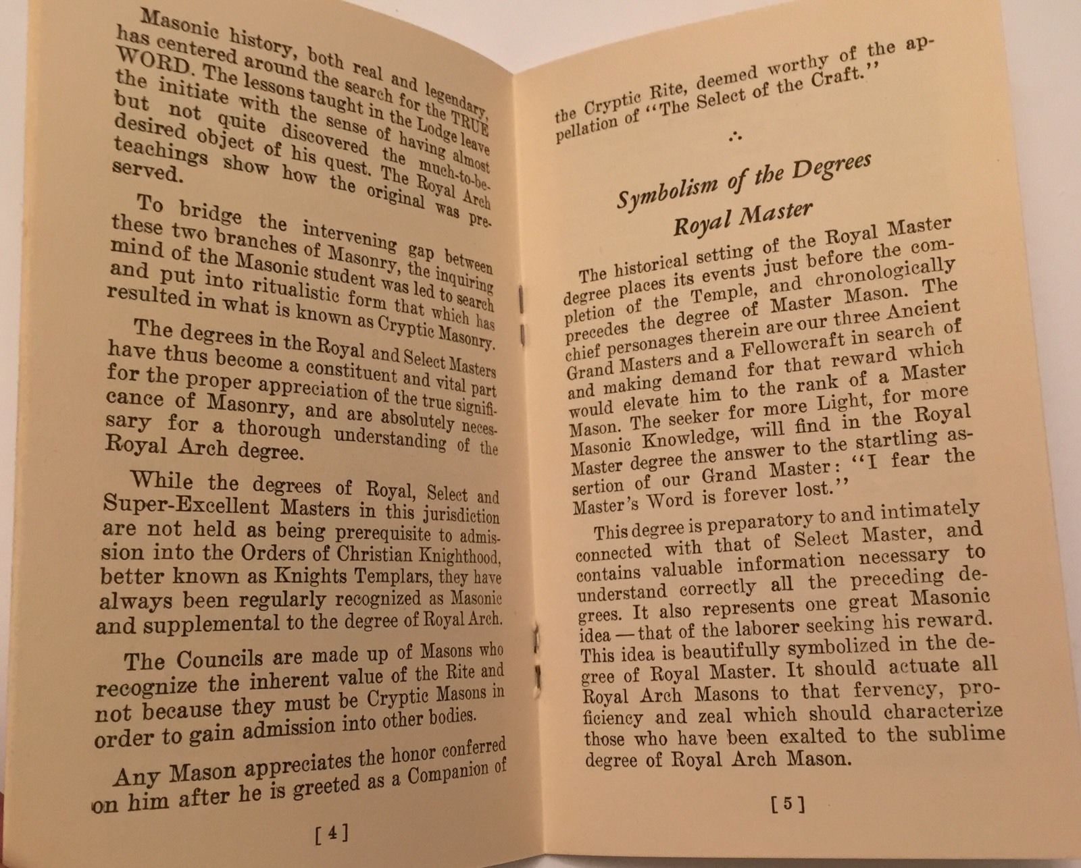

Slide 27
Los objetivos exotéricos del grado son…
Estudiar el Misterio de la Vida y de la Muerte, desde un punto de vista exotérico.
Completar la Leyenda de la Palabra Perdida y la Palabra Omnífica, tal como se relata en el Rito York.
Consolidar la fraternidad entre los Maestros Masones.
Tender puentes entre los Ritos York y Escocés.
Difundir entre todos los seres humanos el interés por el conocimiento y la búsqueda de la Sabiduría.

Slide 28
Los objetivos esotéricos del grado son…
Estudiar el Misterio de la Vida y de la Muerte, desde un punto de vista esotérico.
Cerrar el Círculo de Perfección del Antiguo Gremio Masónico.
Sostener, simbólicamente hablando, una conversación «cara a cara» con Hiram Abiff.
Estudiar los símbolos grabados en el exterior, y los objetos colocados en el interior, del Arca Substituta.
Estudiar el significado iniciático de la Shekinah.
Proseguir con la eterna búsqueda de la Palabra Perdida.

Slide 29
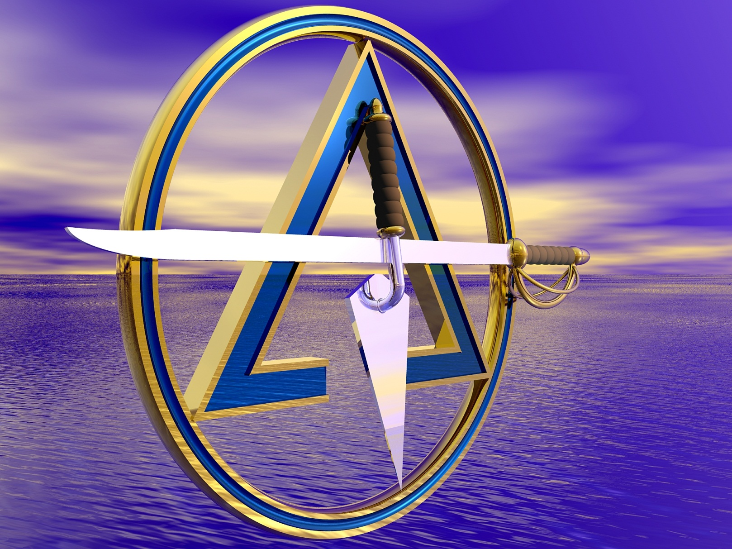
2. El Templo

Slide 30
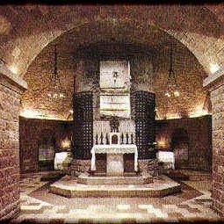
“La Cripta”

Slide 31
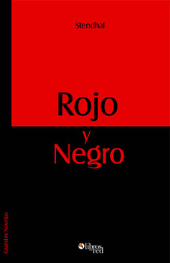
Rojo y negro
Los colores simbólicos del grado son el rojo y el negro.
El negro simboliza el dolor por la muerte de Hiram Abiff y el rojo es el emblema de su sangre, vertida en la defensa de sus juramentos.
Deben, por lo tanto, ser los colores predominantes en toda la decoración del Templo.

Slide 32
El Templo
Prácticamente, existen tantas formas distintas de decorar el Templo como Rituales hemos consultado.
En general, podemos decir que hay dos grandes formas de disponer el Templo, correspondientes a la Primera y la Segunda Parte de la Iniciación.
La Primera Parte se desarrolla en el Sancta Sanctórum, aún inconcluso, del Templo de Jerusalén.
Y la Segunda debería tener lugar en la Bóveda Secreta, si bien la mayoría de los Rituales indican que se realiza en las habitaciones privadas del Rey Salomón.
En nuestra opinión esto es un error, porque entonces no se entiende cómo el grado puede calificarse de “críptico” si ninguna de sus partes ceremoniales se realiza dentro de la Cripta.
Una solución posible es considerar que debajo de la habitación más privada de Salomón se encontraba el Primer Arco, donde comenzaba la Cripta formada por Nueve Arcos.

Slide 33
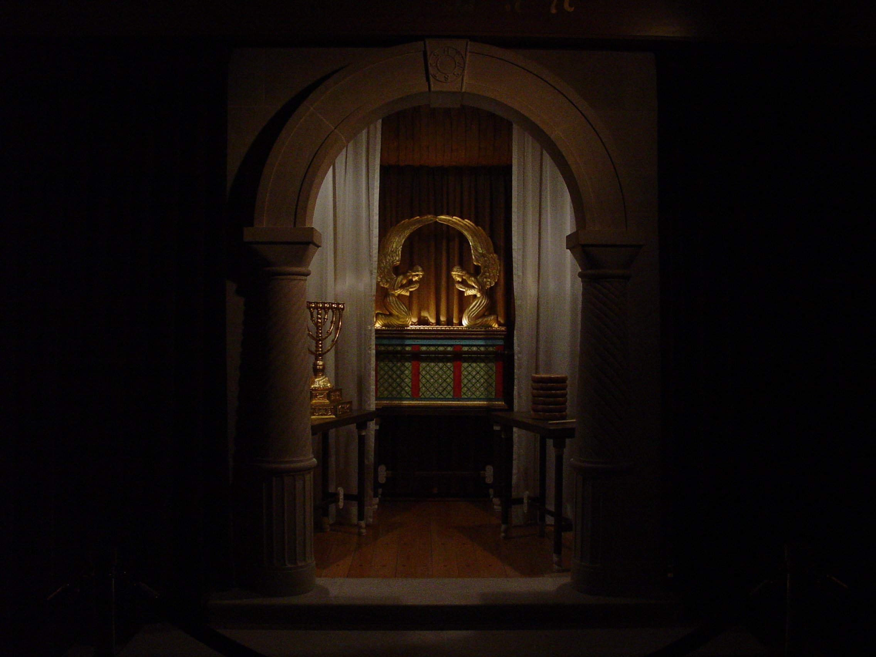

Slide 34
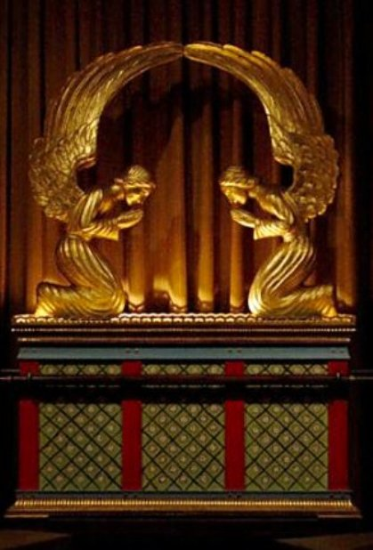
La Primera Parte: El Sancta Sanctórum
La disposición del Templo sólo alegoriza el Sancta Sanctórum, y es muy diferente a lo que éste pudo haber sido en realidad.
Por ello, el Templo se dispone de forma tal que el Ritual pueda efectuarse con cierta facilidad, independientemente de que su forma no corresponda a la del Sancta Sanctórum inconcluso.
Esencialmente, los dos muebles indispensables en el Templo son las tres mesas del Oriente y el Altar en el centro.

Slide 35
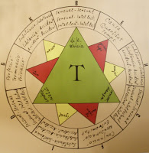
Las tres mesas del Oriente
En el Oriente del Templo, ubicado a la misma altura que el resto del piso, habrá tres mesas de forma triangular, una para cada uno de los tres Oficiales principales, de donde el Oriente estará adornado por «tres veces tres».
Sobre cada una de las mesas habrá una vela encendida.
“Por tres veces tres”: la estrella de
nueve puntas

Slide 36
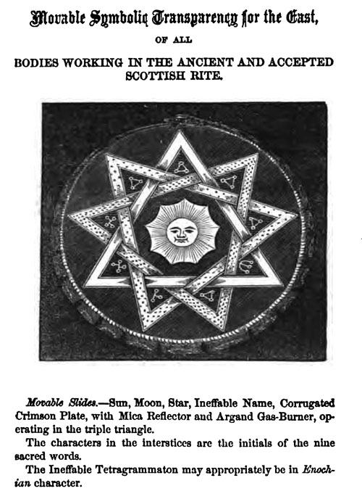
La estrella de
nueve puntas, el
tres veces tres,
está presente en
ambos Ritos,
York y Escocés

Slide 37
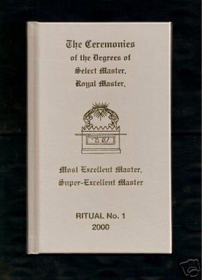
El Altar
El Altar se encuentra en el centro exacto del Templo y, como afirma Mackey, su presencia es completamente anacrónica, dado que en el Sancta Sanctórum, aún inconcluso, no había ningún Altar.
Pero, reiteramos, aquí la intención es simbólica, y no se pretende reproducir hechos supuestamente históricos.
El Altar será de forma triangular y sobre él se colocarán la escuadra, el compás, la espada y la llana.

Slide 38
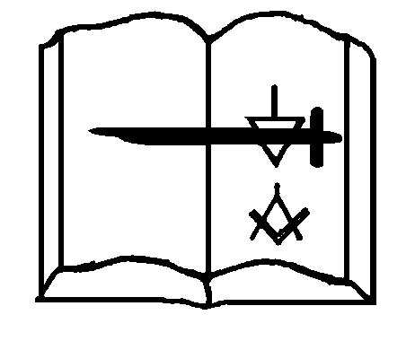
La forma de colocar el Libro,
la escuadra, el compás, la
llana (representada por un
triángulo) y la espada, según el
Ritual de la Jurisdicción Este de
Canadá (2004).

Slide 39
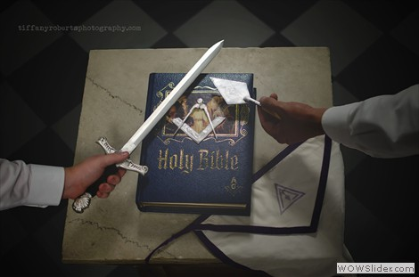

Slide 40
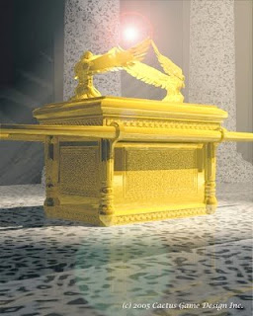
La Segunda Parte: La Cripta
De acuerdo con la Masonería Críptica, debajo del Sancta Sanctórum se encontraba la Cripta o Bóveda Secreta del Templo del Rey Salomón.
En ella se reproducían los mismos objetos que en el Sancta Sanctórum, de forma tal que había un Arca Substituta, cubierta con los dos querubines, en la misma forma que el Arca de la Alianza.
Fue en este Arca Substituta, según este Rito, donde la Palabra Verdadera fue preservada.

Slide 41
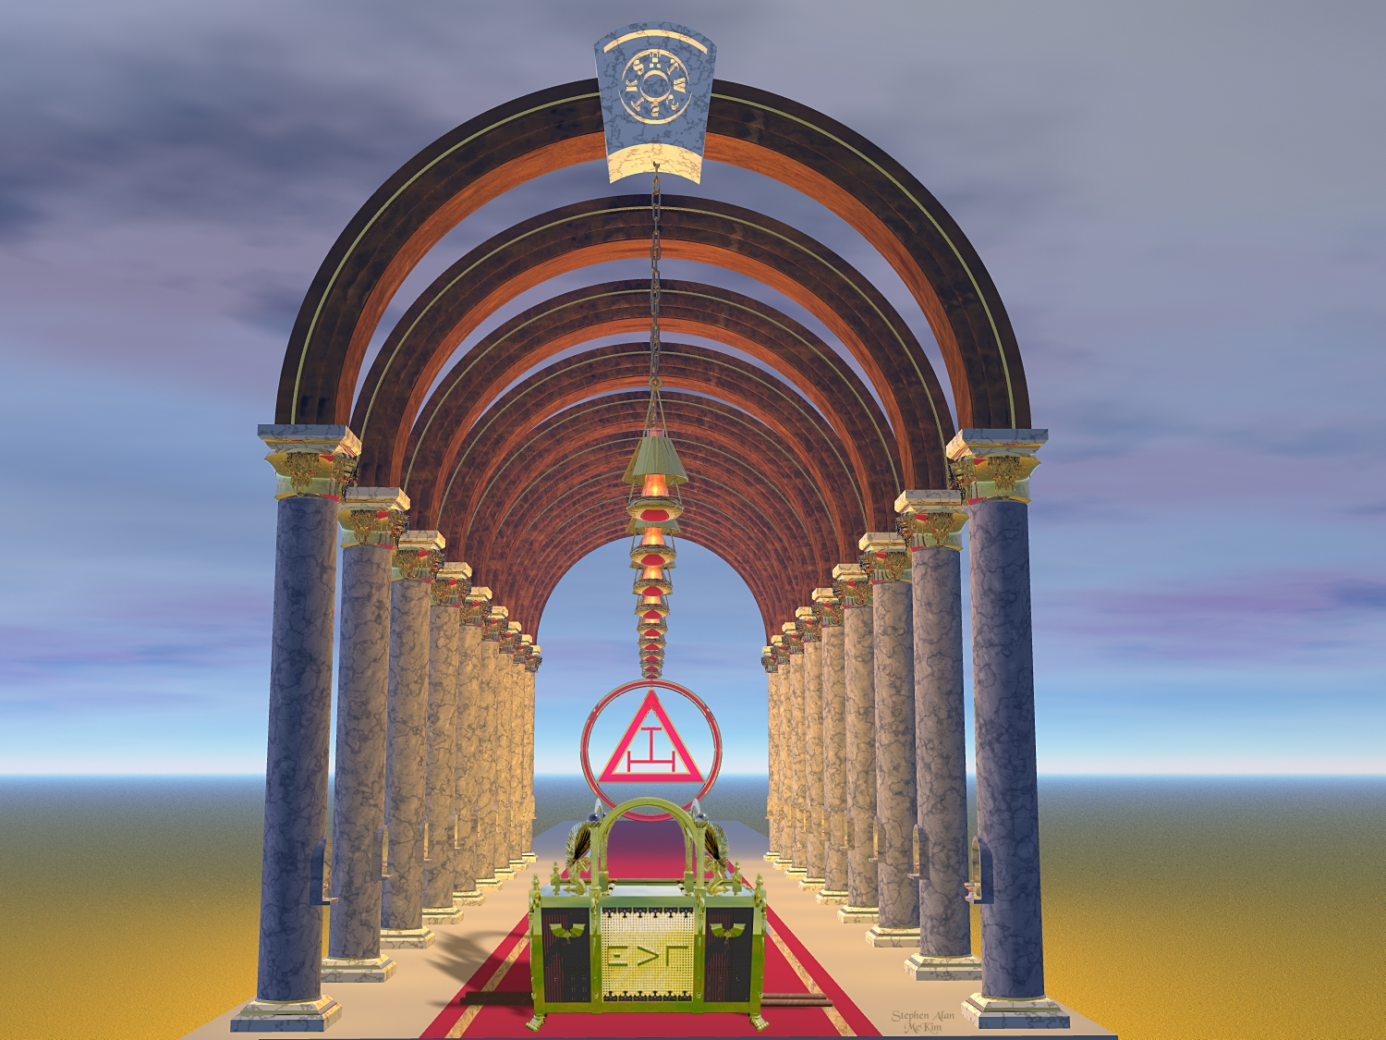
El Arca Substituta, bajo
los Nueve Arcos de la
Cripta o Bóveda Sagrada

Slide 42
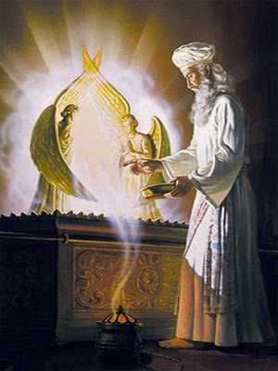
La Segunda Parte: La Cripta
Ahora bien, nuevamente el Templo no intenta reproducir con exactitud la forma que pudo haber tenido esta Cripta, sino que sólo simboliza su disposición general, en función de los movimientos Rituales que deben realizarse.
Por ello continúan los tres Altares triangulares del Oriente, sólo que, como veremos más adelante, una de las velas se mantendrá apagada.
El punto más complejo del Templo en esta Segunda Parte refiere a los “querubines”.

Slide 43

El Arca
El centro del Templo, en esta Segunda Parte, debería estar ocupado por el Arca Substituta, con los dos querubines simbólicos sobre su parte superior, denominada “El Propiciatorio”.
Sin embargo, la mayoría de los Rituales optan por colocar en el centro del Templo un Altar de forma convencional, triangular o cúbica, rodeado por un círculo formado por “querubines”, como veremos a continuación.

Slide 44
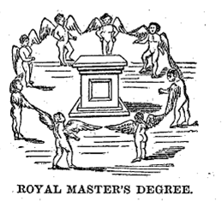
Richardson sugiere
que se coloque el Arca de la Alianza en el centro del Templo, y que los Compañeros formen la cadena tomándose de las muñecas, «como los querubines tocándose ala con ala». Algunos Rituales prescriben que en el centro del Templo se coloquen efectivamente imágenes de los querubines; otros los reemplazan por banderas surmontadas por antorchas y unidas por una cuerda.

Slide 45
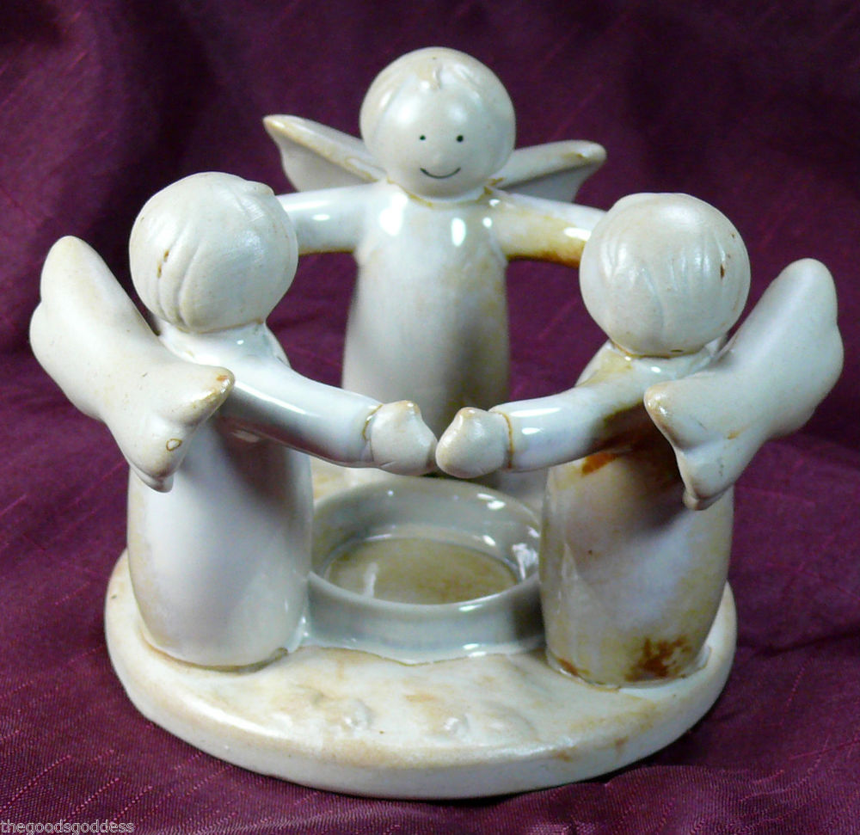
Los querubines formando un círculo pueden encontrarse en decoraciones de índole “profana”

Slide 46
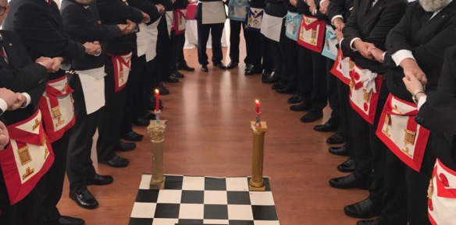
En los antiguos Rituales del grado 14° del Rito Escocés, impregnados de teúrgia, los mismos miembros del grado eran simbólicamente concebidos como las “inteligencias astrales” que con el Ritual se buscaba invocar. Quizás en el Maestro Real la idea sea similar: los querubines con sus alas unidas son los propios Iniciados formando la cadena.

Slide 47
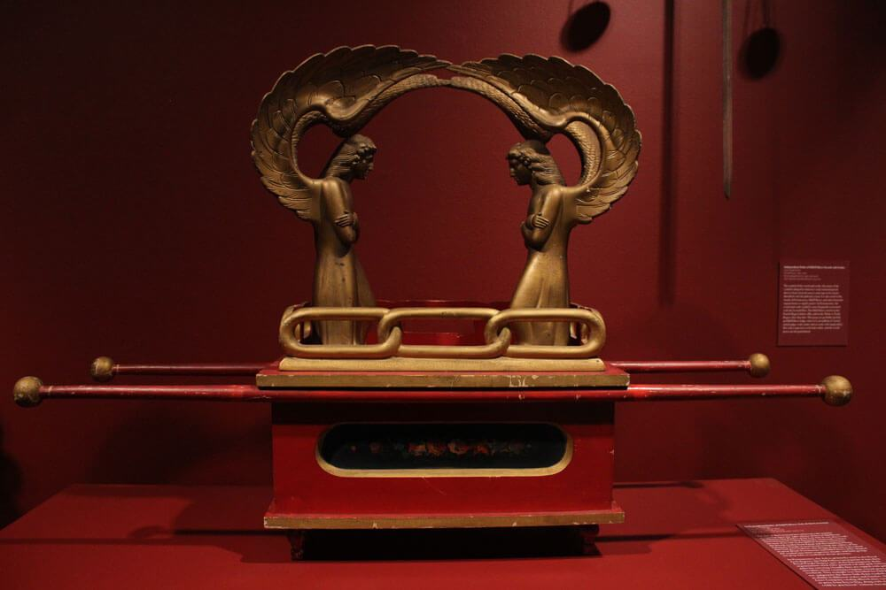
Una hermosa
réplica del Arca
con los querubines,
correspondiente a la
Orden de los
Odd Fellows

Slide 48
Los querubines
Desde nuestro punto de vista, lo anterior encierra un profundo simbolismo.
Independientemente de que se los represente con estatuas de querubines (lo que es muy difícil económicamente), con banderas, con una cuerda o simplemente con la cadena formada por los miembros, nos encontramos con un símbolo teúrgico en la línea del punto dentro del círculo.
El punto, que aquí se corresponde con el Arca Substituta, es el Origen, cuya potencialidad contiene la posterior manifestación (notemos que el Arca contiene la Palabra Verdadera, el Verbo); el círculo es la Manifestación, la pluralidad en la que no se ha disipado la Unidad.
El Arca o el Punto representan la Unidad de Esencia, característica del Origen y por ello inmóvil; el Círculo de los Querubines simboliza la Unidad de Relación, característica de la Manifestación y por ello siempre en movimiento (la “danza” de los Querubines en torno del Arca).
Unidad de Relación que no niega la Unidad de Esencia, sino que sólo la oculta, y a la vez la revela, temporalmente.

Slide 49
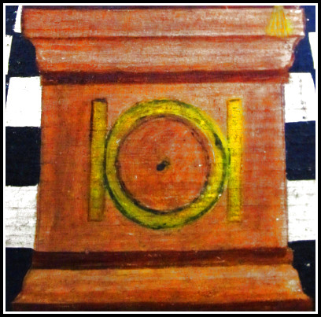
De una forma u otra, en todos los
Ritos y grados masónicos siempre está
presente el símbolo del punto rodeado
por el círculo.

Slide 50
Algunas variantes
Mackey, por ejemplo, propone una forma del Templo diferente a la presentada aquí, en la que se representa la Bóveda Secreta con sus nueve arcos.
A los efectos de representar simbólicamente los nueve arcos, Mackey sugiere colocar cortinas de color gris; y éstas, con excepción de la última, empezarán en un extremo del recinto conservando cortas distancias entre sí, de modo de formar un paso angosto entre el muro y las extremidades de las cortinas alcanzando hasta la novena cortina, la que únicamente debería alcanzar a través de toda la extensión del salón.
Sin embargo, creemos que la expresión más plena del simbolismo del Maestro Real se obtiene con la disposición del Templo que ubica en su centro el Altar rodeado por el círculo de los querubines.

Slide 51
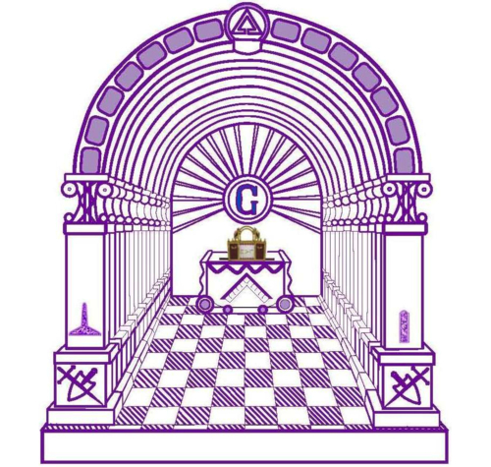

Slide 52
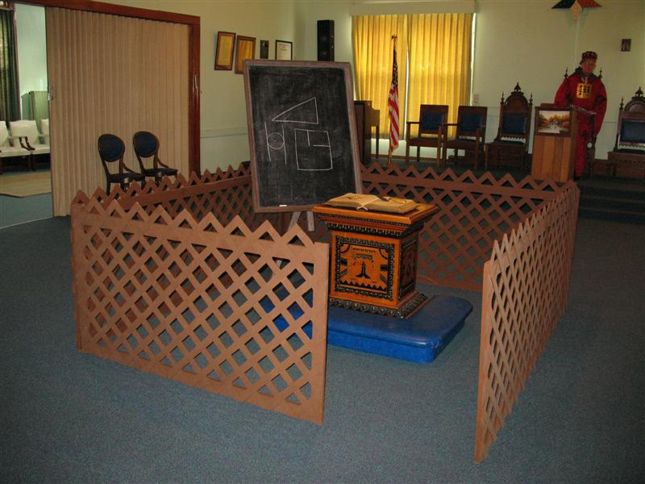
Cámara del
Maestro Real, en un
Consejo Críptico de
U.S.A. El Altar está
rodeado por el
«rectángulo roto», del
que hablaremos en la
parte de Simbología.

Slide 53
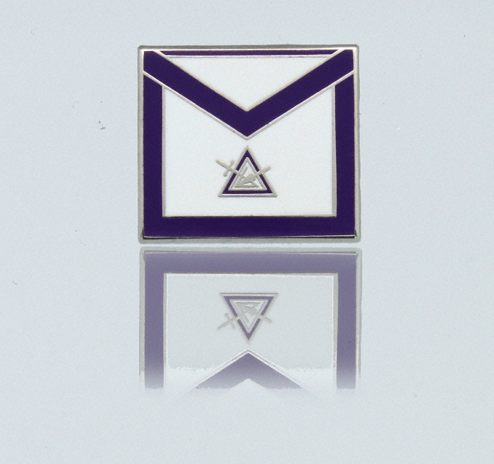
Una forma artística de,
a través del mandil,
representar el
rectángulo roto
(habitualmente es una
abertura en uno de los
lados, aquí es un lado
completo).

Slide 54
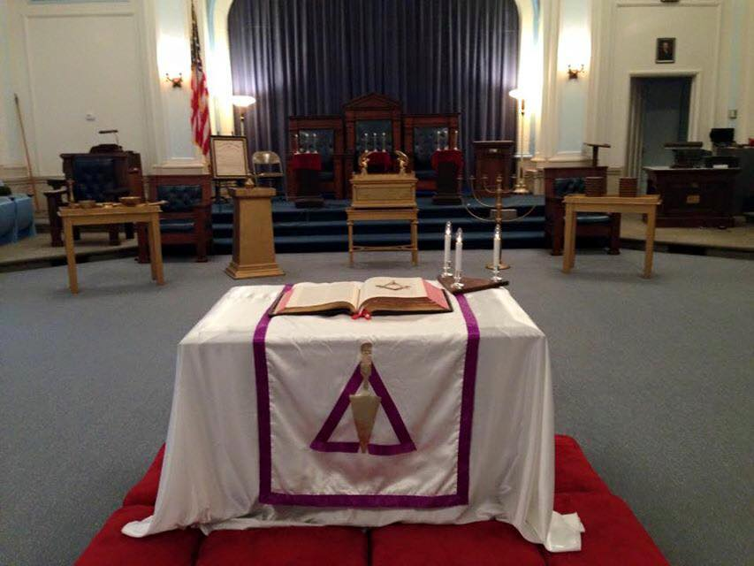
Templo del Maestro Real, U.S.A. Al fondo se aprecian los Altares triangulares, con un total de nueve velas, y el Arca Substituta.

Slide 55
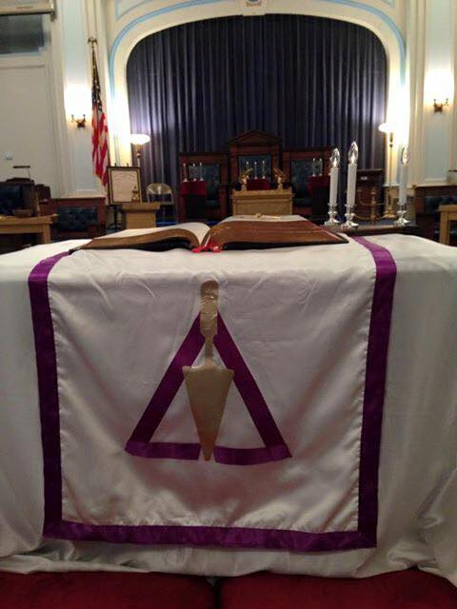

Slide 56
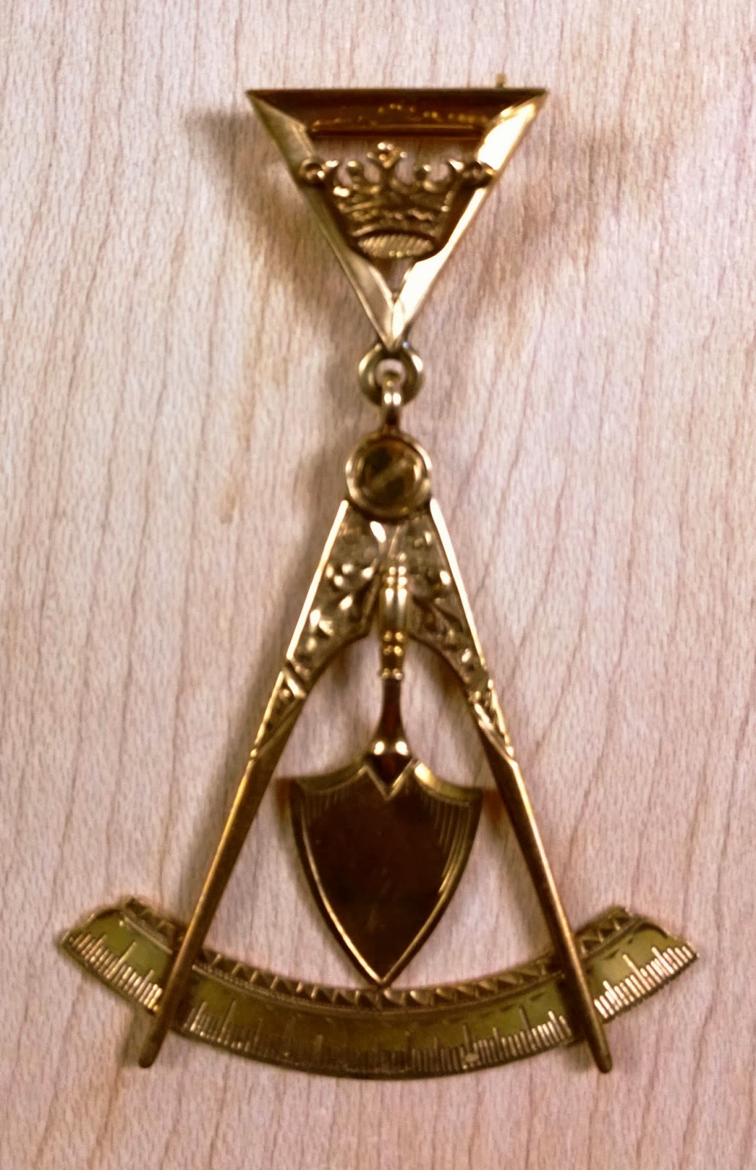
3. Oficiales, títulos y decoraciones
Joya del Maestro
en un Consejo
Críptico

Slide 57
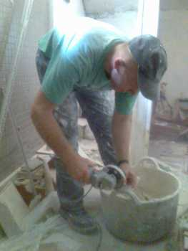
Los “Compañeros”
Así se titulan mutuamente los Masones Crípticos, al igual que los del Arco Real, retomando la terminología del 2° grado Simbólico.
Esto es importante, porque enfatiza la necesidad de “volver a tomar los útiles del Oficio”, y no permanecer en una vana condición del “Elegido”, que, en realidad, desconoce los rudimentos de la profesión.

Slide 58
Los Oficiales
En la nomenclatura y distribución de los Oficiales prácticamente hay tantas variaciones como Rituales.
En general, sin embargo, existe acuerdo en que hay tres Oficiales principales:
Ilustre Maestro, que representa a Salomón, a veces denominado Muy Ilustre o Tres Veces Ilustre. Mackey lo califica de “Tres Veces Ilustre Gran Maestro”.
Ilustre Maestro Diputado, que representa a Hiram, Rey de Tiro.
Ilustre Conductor Principal de las Obras, que representa a Hiram Abiff.
Los personajes simbólicos representados por los Oficiales generalmente se indican por sus siglas en inglés: KS (por King Solomon); HKT (por Hiram King of Tire) y HAB.

Slide 59
Los Oficiales
Un conjunto de Oficiales para este grado podría remitir al número simbólico de 12, y consistir en:
Muy Ilustre Maestro
Ilustre Maestro Diputado
Ilustre Conductor Principal de las Obras. Luego de la muerte de Hiram Abiff este puesto fue ocupado por Adonhiram.
Secretario
Archivero
Tesorero (Maestro de Finanzas)
Primer Experto
Segundo Experto
Director de Ceremonias
Conductor del Consejo
Capitán de Guardias, que representa a Azarías, hijo de Nathan
Centinela

Slide 60
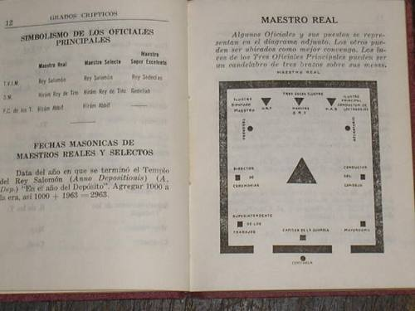
Una distribución posible de los
Oficiales, según un Ritual de
mediados del siglo XX

Slide 61
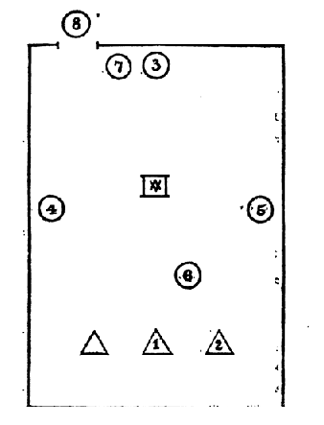
Ubicación de los Oficiales,
según Mackey, algo distinta
a la que nosotros sugerimos:
1. Trono de Salomón.
2. Hiram de Tiro
(notar la mesa triangular
vacía, por la muerte de
Hiram Abiff. Cuando éste
vivía, eran tres mesas
triangulares ocupadas,
equivalentes a la estrella
de nueve puntas.)
3. Centinela.
4. Archivero.
5. Tesorero.
6. Capitán de Guardias.
7. Conductor del Consejo.
8. Experto, actuando como
Guardatemplo Externo.

Slide 62
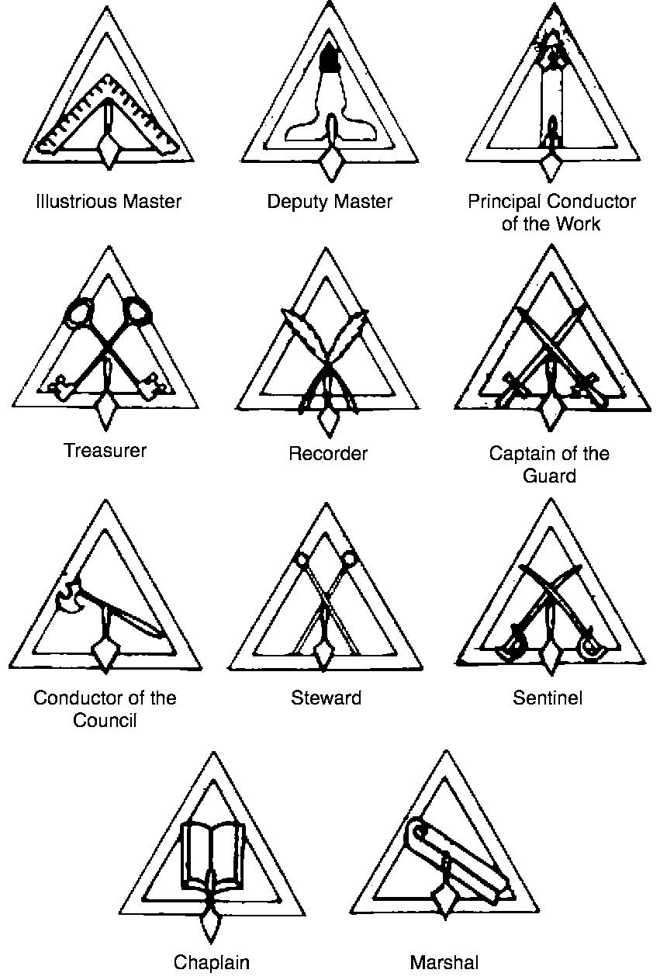
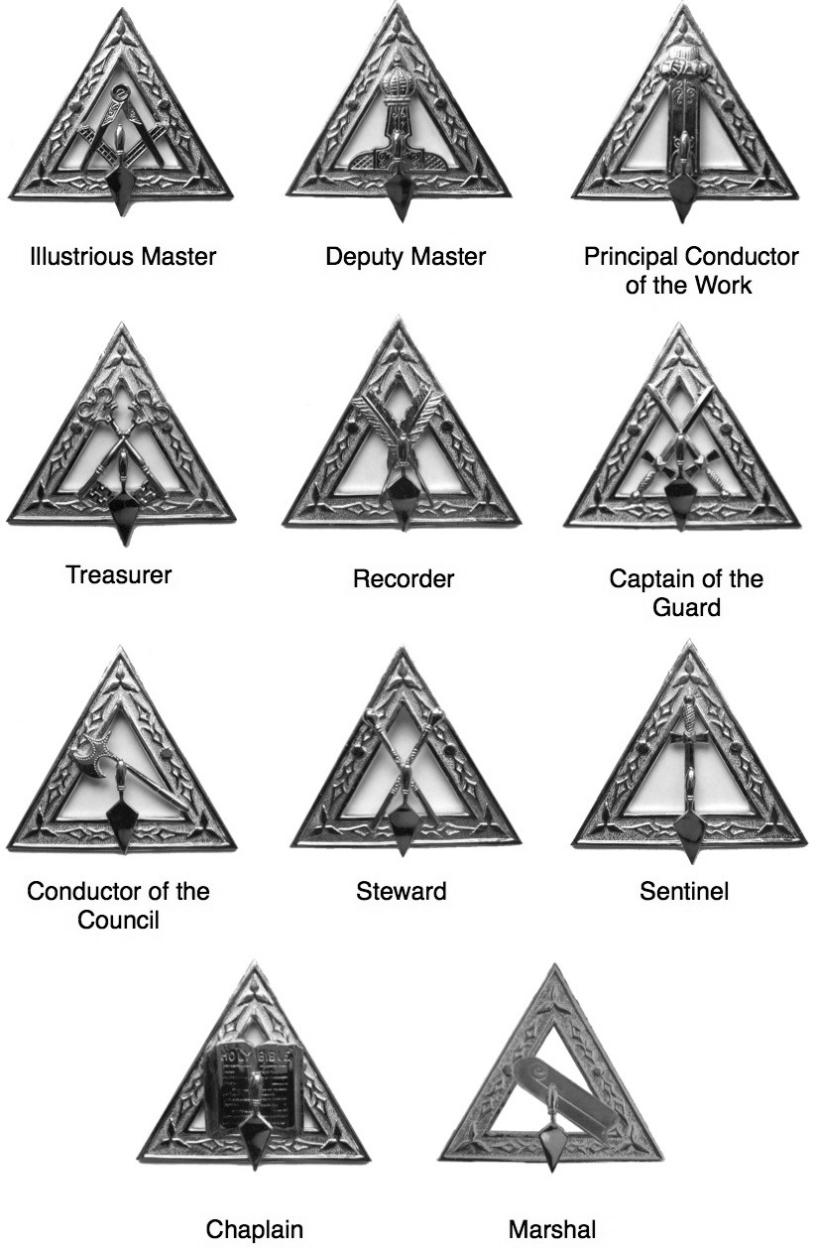
Joyas de los Oficiales,
según el Ritual del
Consejo de Iowa
(2015). Nótese que son
similares a las joyas de
la Logia Simbólica,
con el agregado de la
llana.

Slide 63

La Llana de Plata
De hecho, la llana de plata es la joya que define la regalía simbólica del Consejo Críptico.
Es una joya muy vinculada con el Ritual del grado 14° del Rito Escocés, pues con ella se extiende sobre el Candidato la mezcla sagrada, una parte fundamental del mencionado Ritual.

Slide 64
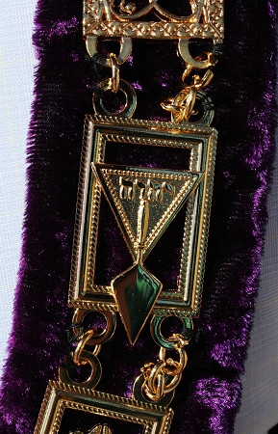

Slide 65
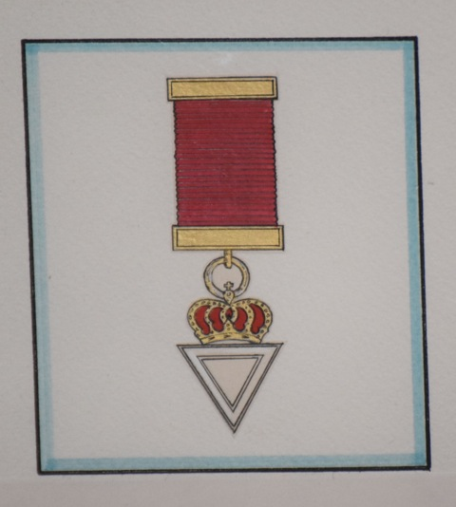
Por supuesto, hay numerosas
variantes en la joya utilizada
por el Maestro, tales como la
que aquí se muestra.

Slide 66
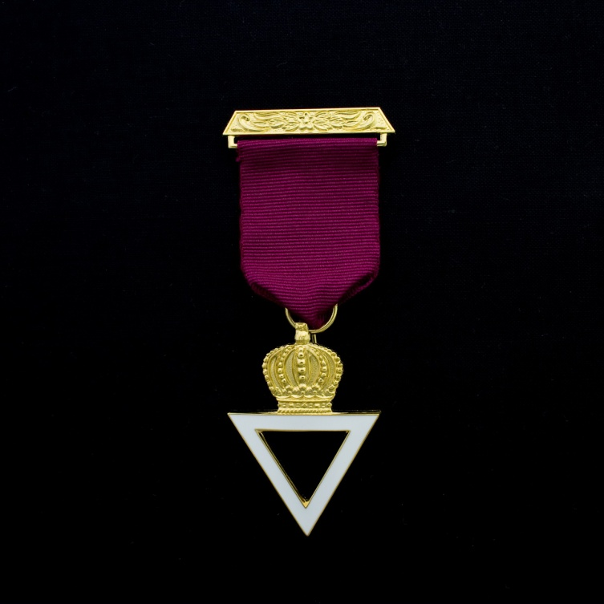
Joyas de este estilo son
conferidas en algunos
Consejos como una dignidad
para miembros destacados.

Slide 67
Túnicas y colores
En general, se prescribe que durante la Iniciación los Oficiales vistan la regalía del grado del Arco Real.
Algunos Rituales prescriben que los Oficiales vistan una túnica, con los siguientes colores:
Maestro: túnica real de púrpura.
Maestro Diputado: túnica real roja o escarlata.
Conductor Principal de las Obras: túnica azul.
(notar que el púrpura es un color intermedio entre el rojo y el azul)
Capitán de Guardias o Centinela: traje militar antiguo, con yelmo y espada (esto es totalmente anacrónico con la Leyenda del grado y sólo tiene sentido la espada).
Conductor del Consejo: túnica escarlata.
Cuando se utilizan túnicas, el Ritual prescribe que no deben colocarse mandiles sobre las mismas.

Slide 68
El mandil
Así como en el diseño del Templo y la decoración de los Oficiales, hay una absoluta dispersión en los mandiles y bandas prescriptos para este grado.
Algunos Rituales indican que el mandil y el collar del Maestro Real son negros forrados y ribeteados de rojo, en concordancia con los colores simbólicos del grado.
Sin embargo, hemos hallado imágenes de mandiles de todos los colores imaginables.
Mackey sugiere una forma triangular para el mandil, de acuerdo con la importancia concedida al triángulo en el simbolismo del grado.
Por ello, es frecuente encontrar mandiles triangulares del Maestro Real, pero algunos Consejos se adhieren a la forma convencional del mandil rectangular.

Slide 69
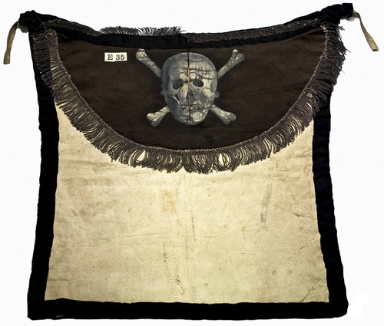
Mandil de Maestro Real utilizado durante 1810-1823
por los primeros Maestros del Colombian Council No. 1, New York.

Slide 70

En algunos Consejos se elije utilizar el mismo mandil en todos los grados.
El que aquí se muestra se indica en el Ritual de Iowa, U.S.A., 2015.

Slide 71

Mandil utilizado
en algunos Consejos de
Maestros Reales
y Selectos, sin distinción de grados

Slide 72

Mandil para Past Ilustre Maestro,
utilizado actualmente en algunos Consejos

Slide 73


Slide 74

Mandil del “Gran Maestro de los
Consejos Reales y Selectos”,
utilizado actualmente en
Pakistán

Slide 75

Collar utilizado por el
Maestro en algunos
Consejos

Slide 76


Slide 77

Mandiles de diversos grados del Rito Críptico, de forma triangular

Slide 78



Mandiles del Rito Críptico, de forma triangular

Slide 79



COLLAR UTILIZADO EN ALGUNOS CONSEJOS
MANDIL UTILIZADO EN ALGUNOS CONSEJOS
JOYA UTILIZADA POR LOS OFICIALES EN ALGUNOS CONSEJOS

Slide 80


Slide 81


Slide 82


Slide 83

4. Simbología

Slide 84
Entre los símbolos principales de este grado se encuentran…
El Arca de la Alianza
El Arca Substituta
El pergamino
Adonhiram
La estrella de cinco puntas
La estrella de nueve puntas
El triángulo roto
El rectángulo roto
Alfa y Omega
La corona
La llana y la espada

Slide 85

El Cuadro
Si bien no poseemos para este grado Cuadros elaborados como los de las Logias Simbólicas o los del Maestro Selecto, sí se prescribe que el Cuadro deberá tener varios dibujos y diseños geométricos.
En general, si bien el conjunto triángulo-cuadrado-círculo corresponde más precisamente al grado de Maestro Súper-Excelente, suele tomarse como emblema para el Rito Críptico en conjunto.
El simbolismo geométrico puede
apreciarse en este diploma del
Rito Críptico

Slide 86

El triángulo, el cuadrado y el
círculo, tomados como
símbolo de todo el Rito
Críptico

Slide 87


Slide 88

El Arca de la Alianza
Estaba hecha con madera de acacia.
Contenía la vara de Aarón, el vaso de maná y las Tablas de la Ley. ¿Proviene del ataúd de Osiris, de los Misterios Egipcios?
La tradición masónica del Rito York dice que, además del Arca “oficial”, había un Arca Substituta en las Cámaras subterráneas del Templo.

Slide 89
El Arca Substituta
En efecto, según las Leyendas, en la Bóveda Secreta, debajo del Sancta Sanctórum, se depositó una réplica del Arca de la Alianza con todos sus objetos sagrados. Además, el Arca Substituta contenía una copia del Libro del Génesis.
Este Arca Substituta puede interpretarse de dos formas distintas.
Desde un punto de vista, más que de una réplica, podemos pensar que los objetos contenidos en ella eran la verdadera esencia de los objetos contenidos en el Arca de la Alianza, perdida para la religión oficial.
Desde el punto de vista contrario, sería un Arca verdaderamente Substituta, una especie de símbolo o recuerdo del Arca Verdadera.
Esta dualidad en la interpretación no es sorprendente, sino que es una característica universal del simbolismo.

Slide 90
El Arca Substituta
El Arca Substituta es una parte fundamental en la decoración del Templo del Maestro Selecto, pero también es un símbolo importante para el Maestro Real.
De acuerdo con la Tradición, el Arca de la Alianza original, existente en el Templo de Salomón, fue llevada a Babilonia después de la destrucción del Templo por Nabucodonosor.
Posteriormente, el Arca se perdió.
Según otra versión, el Arca se quemó durante la destrucción del Templo, pero en cualquier caso el Arca está Perdida.
Notemos que hay una Palabra Verdadera que se transforma en Perdida, y es reemplazada por una Substituta.
Algo enteramente análogo ocurre con el Arca de la Alianza, que se pierde y es reemplazada por un Arca Substituta, que decoraba el Segundo Templo o Templo de Zorobabel.
De acuerdo a la segunda de las interpretaciones que dimos en la diapositiva anterior, se suponía que era una copia exacta del Arca original, pero que aún así no poseía en forma plena su virtud primigenia.

Slide 91


Slide 92
Se dice que en el Arca de la Alianza estaban grabados los siguientes símbolos:
La letra A, en el alfabeto
jeroglífico inglés, que
significa tanto Arco como Arca.
La letra L en antiguos
alfabetos simbólicos. La A y la L forman Anno
Lucis (¿en latín?,
obviamente es un anacronismo, lo
mismo que la A en inglés).
Los cuatro puntos
cardinales, símbolos de
la expansión del Huevo
Cósmico en todas
direcciones.
3000, el año simbólico en que Noé divisó el Arco Iris (según otros,
el año de la muerte de Hiram).

Slide 93

El pergamino
Es un símbolo muy común en la Masonería.
Según la tradición, Salomón guardó en el Arca Substituta un pergamino que contenía una copia del Génesis.
Podemos pensar que era una versión esotérica del mismo, la forma en que los Iniciados comprendían el origen del Universo.

Slide 94

Adonhiram
Según algunas Leyendas era el cuñado de Hiram Abiff.
Fue el Inspector de las obras en el Monte Líbano.
Vassal considera que Adonhiram realmente es un símbolo de Jehová.
Nosotros diríamos que Adonhiram es el símbolo no de Jehová, sino de IAO, el gran Dios-Naturaleza.
Sobre este personaje se han tejido numerosas especulaciones: algunos lo identifican o confunden con Hiram Abiff, y otros lo muestran como un individuo con una ética un tanto dudosa.

Slide 95

Adonhiram es, en efecto, un personaje ambiguo; la Biblia lo presenta como recaudador de impuestos de Salomón, la leyenda del Gremio como Inspector de la tala de cedros y el Rito Adonhiramita, cuyo símbolo se muestra, con presencia en Brasil y otros países, como herrero y Gran Iniciado.

Slide 96

La Estrella de Cinco Puntas
Es un símbolo casi omnipresente en los grados masónicos, y que fue extensamente analizado en la Logia Simbólica.
Para el Maestro Real recuerda el valor y la importancia de la Geometría, expresada en los diseños que deben caracterizar los Cuadros de este grado.
Es, además, un símbolo del Hombre, del ser humano, cuya historia y sobre todo su destino son alegorizados en este grado.
Lo dicho muestra la relación entre este
Grado y el Maestro Secreto (4° del Rito
Escocés), cuyo símbolo aquí se muestra

Slide 97

La Estrella de Nueve Puntas
Representa la estrecha unión que existía entre los tres Grandes Maestros.
Por ejemplo, se considera que, en Salomón, están místicamente presentes Hiram de Tiro e Hiram Abiff. Si lo vemos de esa manera, en cada uno de los Tres Grandes Maestros también estarían presentes los otros dos. Esto es interesante, porque permitiría ver el Capítulo de los Tres Grandes Maestros como formado por nueve “aspectos”, lo que explicaría la relevancia otorgada a ese número en este y en otros grados.

Slide 98

El triángulo roto
El «triángulo roto» refiere a la muerte de Hiram, que «rompió» el triángulo formado por los Tres Grandes Maestros.
Dado que el triángulo está «roto», la Palabra está Perdida, porque sin el concurso de los tres, la Palabra Verdadera no podía ser pronunciada.

Slide 99

El rectángulo roto
Este símbolo es presentado por Mackey como emblema de la pérdida de la Perfección, cuando frecuentemente el que se emplea en tal sentido es el triángulo roto.
El argumento de Mackey es que la figura rectangular es el símbolo de la perfección, pero aquí parece que Mackey confundió el rectángulo con el «triángulo rectángulo», es decir, la escuadra.
Sin embargo, aún hoy podemos ver este símbolo en Templos de diversos Consejos y en publicaciones sobre el tema.

Slide 100

Alfa y Omega
Alfa y
Omega.
El Primero
y el Último.
Todas las
cosas
nacieron
del Principio,
y al Principio
retornarán.

Slide 101

Alfa y Omega
Alfa y
Omega.
En el camino
entre una
y otra
“aprendemos
todas las
letras”, y
la vida es
renovada.

Slide 102

“Al final, todo volverá
al Principio”
(Martínez Pasquales)

Slide 103

Notar la presencia de alpha y omega en este antiguo
documento del Rito Críptico escocés

Slide 104

La corona
El simbolismo de la corona no es trivial, ni se encuentra relacionado con cuestiones monárquicas o vinculadas a la realeza.
El Maestro Real no es un noble, sino un obrero cuya realeza reside en el conocimiento.
Correspondiendo a Kether, la corona es un círculo surmontado por los radios; es, entonces, el Gran Vacío Primordial (el Todo y la Nada primigenios, fuente de la multiplicidad), del que emanan los rayos que constituyen el Árbol Universal de la Vida.

Slide 105

La llana
La llana suaviza las diferencias, coloca a nivel, iguala, unifica. Es, entre otros
significados, el símbolo de la perfecta igualdad que debe existir entre los
Compañeros.

Slide 106

La espada
Ya hemos hablado
mucho de este símbolo,
en distintos grados.
Aquí la espada cobra
particular importancia.
Si la llana iguala, la
espada divide, selecciona.
La llana sola produciría
monotonía, nivelación
improductiva.
La espada sola genera
lucha por el poder,
guerra, conflicto.
He aquí un desafío que
el Iniciado debe afrontar:
armonizar la construcción
y la destrucción, la
llana y la espada.

Slide 107
La llana y la espada
Es un símbolo que identifica a todo el Rito Críptico.
Notemos que la llana es un instrumento que une (con ella se extiende el cemento, la argamasa unitiva), mientras que la espada divide, separa.
Unir y dividir: “con la espada en una mano y la llana en la otra” resulta finalmente similar al aforismo alquímico “solve et coagula”.
Y, por otra parte, la llana del Masón y la espada del Caballero nos hablan de la fusión de la Masonería con el Templarismo.

Slide 108


Slide 109

Esta imagen muestra un problema típico del Rito Críptico: las frases son perfectamente correctas, pero el simbolismo utilizado no es específico de este Rito.

Slide 110

5. Signos, toques y Palabras

Slide 111

El signo
El Signo de este grado consiste simplemente en realizar el signo de silencio colocando el dedo índice de la mano derecha sobre los labios.
El Ritual explica que esto es una exhortación hacia cada Compañero, relativa a mantener en secreto los Misterios del grado.

Slide 112

Mercurio realizando el signo del silencio mientras sostiene el candelabro de siete luces

Slide 113

Harpócrates, hijo de Isis y Serapis, haciendo el signo del silencio

Slide 114

“Una vez más, no olvides la consigna: silencio”, le dice el Orador a Tamino
en La Flauta Mágica (texto hablado, Acto II, escena 5, posterior al Aria N° 15)
Aquí, Sarastro y los 18 Sacerdotes, divididos en dos grupos de 9

Slide 115

El Signo del Silencio, en diversos grados masónicos, tales
como el Maestro Secreto del Rito Escocés y el Past Master y
el Maestro Real del Rito York

Slide 116
El signo
Después de efectuado el Signo de Silencio el primer Compañero golpea tres veces en el suelo con la punta del pie y pregunta:
«¿Conoces acerca de esto?»
Que se responde: «Yo conozco algo acerca de esto».
P.: «¿Qué conoces acerca de esto?»
R.: «Yo conozco algo acerca de su comienzo». (golpea tres veces en el suelo con la punta del pie).
Después se repite el mismo diálogo, pero terminando con: «Yo conozco algo acerca de su fin».
Todo esto, por supuesto, se relaciona con el simbolismo de alpha y omega.

Slide 117

“Yo soy el Alfa y la Omega, el principio
y el fin.”
“Observa aquí el eterno final sin
principio, la eterna revelación y círculo,
en el amor eterno, la fuerza de voluntad
y el centro cuyo origen se revela a sí
mismo desde el principio de la
eternidad.”
“Verás en esto la eterna Naturaleza en
sus siete apariciones.”
“El centrum de la eterna profundidad
insondable de la luz y la oscuridad está
en la por doquier inenarrable, infinita
anchura y profundidad.”
“Concepción armoniosa de la Luz de la
Naturaleza, de la cual podéis deducir
el restablecimiento y la renovación de
todas las cosas simbólicamente.”
Del libro «Los símbolos secretos de los
Rosacruces de los siglos XVII y XVIII»

Slide 118
Alfa y Omega
Otra forma de dar el diálogo precedente, quizás utilizada con mayor frecuencia, es la siguiente:
P.: «¿Cuál es el comienzo?»
R.: Alpha.
P.: «¿Cuál es el fin?»
R.: Omega.
En el Ritual de Iniciación, después de explicar los signos y las Palabras al Candidato, el Maestro agrega:
«Yo soy Alpha y Omega, el principio y el fin».

Slide 119


Alfa y Omega – La Totalidad

Slide 120

Otros signos
Algunos Rituales prescriben colocar ambas palmas hacia abajo, con los dedos entrelazados, sobre la cabeza, e indican que ese debe ser el Signo a efectuar cuando se saluda al Maestro al entrar o salir del Consejo.
No hemos hallado un significado posible para este movimiento.

Slide 121

Cephas
Mackey menciona en su Enciclopedia que esta Palabra se emplea en el Maestro Real, si bien no la hemos encontrado en la mayoría de los Rituales.
En siríaco significa roca o piedra, y es el nombre conferido por Cristo a Simón, Cephas, en latín Petrus, Pedro, la Piedra.
Mackey indica que en este grado Cephas refiere a la Piedra Fundamental.

Slide 122
La piedra fundamental
Se confunde muchas veces con la piedra angular o con la piedra clave, pero no son exactamente lo mismo.
Según las Leyendas, Salomón colocó una piedra fundamental perfectamente cúbica en los cimientos del Templo.
Esta piedra soportaría todo el Edificio, sería el símbolo del «alma» que da perennidad a los símbolos masónicos.

Slide 123


Slide 124

La piedra cúbica,
el hombre y el Universo,
en una imagen
francesa contemporánea

Slide 125
Ambat Zaphan
Esta es una expresión, supuestamente hebrea, que aparece con frecuencia en los Rituales y cuyo significado es muy difícil de deducir.
“Zaphan” parece ser otra forma de escribir “Zapenah”, interpretado como “Revelador de Secretos”.
Pero la mejor interpretación de esta Palabra me fue comunicada por el Hermano J.H., quien dice: “El Ritual de Royal Master en Escocia dice “Am B'Tsafn” que es una palabra hebrea cuyo significado se explica al Candidato como : el camino al tesoro escondido. En inglés el Ritual dice: “Amb Zafn”, con el mismo significado.”
La Palabra Ambat Zaphan es, por lo tanto, una corrupción de un término hebreo muy adecuado para este grado.
Agrega el Hermano J.H.: “El Hermano que ha recibido este título y está familiarizado con su ritual, recordará el texto de la inscripción grabada en la gran piedra plana y el anillo, que los compañeros descubrieron al buscar en las ruinas del Templo de Jerusalén y dieron acceso a la cripta.”

Slide 126
Ambat Zaphan
Y continúa el Hermano J.H.: “Significado de Am B’Tsafn. El Hermano George A. Howell, Gran Escriba, Supremo Gran Capítulo del Arco Real, Edimburgo, Escocia, ha escrito para explicar el término de la siguiente manera: en hebreo se debe leer "H" como "el"; "AM" significa "camino"; "B" significa "en, para o sobre", y "Tsafn" como "algo oculto". De acuerdo con nuestro ritual, los Sojourners en el curso de su trabajo en las ruinas del antiguo Templo, sacando algunos desperdicios, encontraron un gran anillo de bronce fijado a una amplia piedra plana con las palabras Am B'Tsafn grabadas en él. Al quitar la piedra encontraron la corona de un arco perfecto. Al quitar la piedra angular, etc., y al descender a la bóveda, descubrieron que era la bóveda secreta del rey Salomón, de la cual se hace referencia en el ritual de Maestro de Marca”.
Por lo tanto, si bien se utiliza en el Rito Críptico, la Palabra corresponde más al Capítulo del Arco Real.

Slide 127
Ambat Zaphan
Todavía pueden encontrarse significados para estas Palabras en las culturas más insospechadas.
Por ejemplo, el Hermano M.N. me informó que: “En la mitología melanesia de la isla de Malekula, Vanuatu, Ambat es un héroe cultural. En el mito, Temes Malau tiene una esposa ogresa Nevinbumbaau y tuvo un hijo, Mansip. Nevinbumbaau atrapó a los hermanos mayores de Ambat uno tras otro en una zanja, donde se quedaron hasta que Ambat fue a liberarlos. Los mismos hermanos más tarde trataron de matar a Ambat porque le envidiaban a su bella esposa Lindanda, que supo de la muerte de su marido cuando vio sangre en el peine que le había dejado. Ella escapó de los hermanos, que pensaron que habían ganado.”
¡Historias de traiciones, como la de Hiram, existen en todos los pueblos!

Slide 128

Thou Art Found
Es una expresión en inglés que aparece con frecuencia en los Rituales.
Literalmente traducido es “te encuentras”.
Pero el significado refiere a encontrar lo que está oculto, a encontrar la Palabra, oculta en la Cripta.
De todas formas, se considera que al encontrar la Palabra el hombre se encuentra a sí mismo, con lo que ambas interpretaciones son válidas.

Slide 129
El toque
Estando los dos Compañeros frente a frente, cada uno toma la muñeca de la mano izquierda del otro con su mano derecha, y la muñeca de la derecha con la izquierda.
Richardson dice que esto «forma una escuadra», pero es difícil ver una escuadra en ese movimiento.
El mismo autor agrega que este toque es idéntico a cuando dos niños unen sus manos para hamacar a un tercero.
A continuación, el primer Compañero suelta su mano izquierda, y la deja caer en posición natural junto a su cuerpo.
Al mismo tiempo ambos unen sus pies derechos, formando los dos lados de un triángulo.
Luego ambos dirigen su vista hacia los pies unidos, y el primero dice: ¡Ay, pobre Hiram!

Slide 130

¡Ay, pobre Hiram!

Slide 131

Toque y signo
del Royal Master, según
Richardson,
que recuerdan los de
diversos grados
escoceses.
Según el Ritual, los
brazos unidos por las
muñecas forman un
rectángulo, y las
piernas dos triángulos.
Se agrega que los
brazos se unen, «en la
forma en que dos niños
hacen para elevar a
un tercer niño», lo que
podría dar lugar a
profundos simbolismos.

Slide 132

El toque
En algunos Rituales modernos el toque se simplifica: los dos Hermanos colocan sus pies formando un triángulo, depositan sus manos sobre los hombros del otro Hermano y pronuncian las mismas Palabras que en la versión más antigua.
La Leyenda relata que Salomón e Hiram de Tiro se colocaron en esa posición para comunicarse la Palabra tal como se describió en el grado del Arco Real del Rito York.
Pero…

Slide 133

El toque
…advirtieron que la transmisión trisilábica no era posible, porque faltaba Hiram Abiff.
Salomón preguntó: ¿Qué vemos aquí?
Hiram de Tiro, con tristeza, respondió: Un triángulo roto.
Y los dos cambiaron, alternativamente, la expresión: «¡Ay, pobre Hiram!»

Slide 134

La marcha
No hemos encontrado en los Rituales una marcha con el número de pasos especificado.
Sólo hemos hallado que cuando se marcha ritualmente en este grado los pasos deben realizarse con los dos pies conformando un triángulo equilátero.

Slide 135
Examen de Reconocimiento
P.: ¿Eres Maestro Real?
R.: Tengo ese honor. He visitado el Santuario Sagrado y contemplado la Gloria del Templo.
P.: ¿Cómo lograste admisión?
R.: Como sucesor y representante de Hiram Abiff fui encargado con la sagrada tarea de terminar la construcción del Templo.
P.: ¿Desde cuándo trabajas en la construcción del Templo?
R.: Desde su principio.
P.: ¿Hasta cuándo trabajarás?
R.: Hasta su fin.
P.: Alpha.
R.: Omega.

Slide 136

Una comparación de los Signos y Palabras de los tres grados Crípticos

Slide 137

6. Ritual

Slide 138

Dentro del esquema
del Consejo Críptico, cada Candidato es recibido como Maestro Real y, a la
vez, honrado con
dicho título.

Slide 139

Numerosas variaciones
Existen muchas formas distintas de efectuar los Rituales y, particularmente, de conferir la Iniciación de este grado, dependiendo de los distintos países y aún dentro de los diferentes Consejos del mismo país.
En el presente trabajo hemos optado por seguir la forma más clásica, dividiendo la Iniciación en dos partes.
Esta no es la forma que prescribía Mackey, más atento a la precisión histórica que al simbolismo.

Slide 140



Slide 141

El Maestro Real
Es uno de los pocos grados masónicos en los que Hiram Abiff tiene un diálogo con el Candidato.
Consta de dos partes.
La primera transcurre en el período inmediatamente anterior a la muerte de Hiram Abiff, y se vincula con la pérdida de la Palabra.
La segunda se desarrolla en el intervalo entre la muerte de Hiram y su entierro masónico.
Dos son sus personajes principales: Hiram Abiff y Adonhiram.

Slide 142

Hiram Abiff y Adonhiram
Esta primera parte es un diálogo entre Hiram Abiff y Adonhiram. El primero
está solo en el Sancta Sanctórum. El ambiente del grado es algo melancólico,
pues, en cierta forma, Hiram Abiff anunciará su próximo asesinato.

Slide 143

Una composición plástica muy curiosa, titulada “El asesinato de Hiram Abiff”

Slide 144
Comienza el Ritual
El Candidato es retirado del Templo y su vestido arreglado como el de un trabajador de la piedra, con un mandil de Compañero y el pantalón levantado sobre las rodillas.
Lleva una hermosa pieza de trabajo en sus manos, la cual es una representación en miniatura de las tres luces que arden en el Oriente, sobre las mesas de los tres Oficiales principales, las que deberán permanecer encendidas durante todo el Ritual.
Cuando el Candidato ingresa, Hiram Abiff abandona su estación en el Oriente, se dirige a la mesa en la esquina Noreste, se coloca el mandil y simula estar trabajando sobre los Vasos Sagrados, mientras el Candidato ingresa junto con el Capitán de Guardias, que lo toma por el brazo derecho.
El Candidato (Adonhiram) entrega la pieza de trabajo a Hiram Abiff, quien dice que es hermosa, pero que él no conoce ese oficio, por lo que se la entrega a Salomón.
Salomón dice que él había ordenado tal pieza, que representa la Sabiduría, la Fortaleza y la Belleza, tres joyas preciosas que deben adornar a todo masón.

Slide 145
Comienza el Ritual
Y agrega que las tres luces que siempre deben adornar el Altar de los Juramentos son un recuerdo de tales joyas.
Luego dice que tal pieza de trabajo deberá colocarse en el Sancta Sanctórum del Templo, junto con los otros objetos sagrados.
HAB (al Candidato): «Tu Obra es aceptada, y a su debido tiempo recibirás tu recompensa». Coloca la obra junto a los otros Vasos Sagrados y dice: «Sí, el Santo de los Santos está ahora completo».
Seguidamente, se consulta la hora, y siendo las «doce superiores» (el mediodía) el Gremio es llamado del trabajo al descanso.
Hiram Abiff se arrodilla frente el Altar, y el Capitán de Guardias explica al Candidato que a esa hora esa era la costumbre del Gran Maestro.

Slide 146
Comienza el Ritual
La «oración» de Hiram Abiff es algo sombría, como si anticipara su próximo asesinato.
En algunos Consejos de los Estados Unidos se utiliza el poema «A Prayer» de Max Ehrmann, que transcribimos en inglés porque traducido pierde un poco de su gran belleza:
“Let me do my work each day and if the darkened hours of despair overtake me, may I not forget the strength that comforted me in the sadness of other times.
May I stll remember the bright hours that found me walking over the silent hills of my childhood or dreaming on the margin of the quiet river, when a light glowed within me and I promised my early God to have courage amid the tempests of the changing years.
Spare me from biterness and from the sharp passions of unguarded moments. Though the world know me not, may my thoughts and actions be such as shall keep me friendly with myself. Lif my eyes from the earth and teach me the uses of the stars. Forbid that I should judge others lest I condemn myself. Let me not follow the glamour of the world but walk calmly in my path.
Give me a few friends who will love me for what I am and not for what litle I may possess. And though age an infirmity overtake me and I come not within sight of the castle of my dreams, teach me stll to be thankful for life and for time's olden memories that are good and sweet, and may the evening's twilight find me gentle still. Amen.»

Slide 147


Slide 148

El diagrama adjunto
muestra los desplazamientos
de Hiram y del Candidato
durante el Ritual.
Después de la «Oración»
de Hiram, tiene lugar el
encuentro y el diálogo
entre Hiram y el Candidato
que, recordemos, representa
a Adonhiram.
En esta parte el Ritual
reproduce la Leyenda,
que ya hemos referido.
En algunos Rituales, Hiram
conduce al Candidato tres
veces alrededor del Altar,
y le explica lo inevitable de la
muerte para todos los seres
humanos en general, y para
él mismo, Hiram Abiff, en
particular.

Slide 149
El Ritual
El Candidato le demanda a Hiram saber cuándo puede esperar recibir la Palabra de Maestro.
Como dijimos, en numerosos Rituales Hiram conduce al Candidato tres veces en torno del Altar.
En otros, Hiram Abiff conduce al Candidato siete círculos en torno del Altar, comentando en cada circuito la naturaleza de la muerte y el Misterio de la Existencia. Al final de cada circuito, se detiene, señala el altar, e informa al candidato que, en caso de que fallezca, la Palabra se encuentra allí. Este monólogo sobre la muerte es uno de los más impresionantes y presenta una cruda exposición de la filosofía masónica sobre el tema.
Se toca la realidad de la decadencia física y la muerte, pero culmina con algunas palabras de esperanza.
Hiram Abiff anuncia su propia muerte, con dolor y tristeza.
Como Adonhiram es, evidentemente, muy apreciado por Hiram Abiff, se le pone al tanto no sólo de los sentimientos más íntimos de Hiram, sino también se le da una pista amplia como para que pueda hallar la Palabra si Hiram muere antes de completar el Templo.

Slide 150

Imagen del Ritual de Maestro
Real en la que se aprecia el
diálogo entre Hiram Abiff
y Adonhiram.

Slide 151


Slide 152


Slide 153
La Segunda Parte
La Segunda Parte del Ritual figura suceder poco tiempo después de la muerte de Hiram Abiff.
Tiene lugar, simbólicamente, en las habitaciones privadas del Rey Salomón, aunque desde nuestro punto de vista debería desarrollarse en la Cripta o Bóveda Secreta (si debajo de la habitación más privada de Salomón se encontraba el Primer Arco de la Cripta todo tendría mayor coherencia).
La silla del Conductor Principal de las Obras (Hiram) está vacía y cubierta por un paño mortuorio, y la vela sobre su mesa se ha extinguido.
Las banderas con imágenes de los querubines, o cualquier representación equivalente, pueden colocarse formando un círculo en torno del Altar o en una línea entre el centro del Templo y el Occidente; nos parece preferible la primera opción.
El Candidato vestirá mandil y guantes blancos, e ingresa al Templo bajo la expresión ¡Ay, pobre Hiram!, dada por el Capitán de Guardias.
Luego es conducido a realizar una primera circumambulación del Templo, donde se le refieren cuestiones relativas a los dos querubines que coronaban el Arca de la Alianza, y al trabajo de Hiram Abiff en la tierra gredosa entre Zucoth y Zeredatha.

Slide 154

La Segunda Parte
Aquí se le presentan al Candidato los objetos contenidos en el Sancta Sanctórum y, en particular, se le explica cómo se construyó el Arca de la Alianza, que es uno de los símbolos principales del grado.
Por lo tanto, creemos que lo más lógico es que el Ritual transcurra en la Bóveda Secreta y que las descripciones referidas a los objetos sagrados correspondan a los “substitutos” allí guardados, de los que el paradigma es el “Arca Substituta”.

Slide 155

Disposición del
Templo para la
Segunda Parte
del Ritual.
Nótese que la luz
correspondiente
a Hiram Abiff se
encuentra
apagada.

Slide 156
El Juramento
El Candidato se arrodilla frente al Altar y coloca ambas manos sobre el Libro, la escuadra y el compás.
El Capitán de Guardias y el Conductor del Consejo se ubican de forma tal que formen un triángulo equilátero con el Candidato.
Todos los presentes también forman otro triángulo, colocando cada uno las manos sobre los hombros del Compañero que tienen delante.
El Maestro y el Maestro Diputado forman un «círculo roto» junto con el Capitán y el Conductor.
Se juran:
Secreto
Estudiar los Misterios del Arte Regio
Buscar la Palabra Perdida
Honrar siempre la memoria de Hiram Abiff

Slide 157

«Las alas extendidas del Querubín»
El Candidato es recibido «Bajo las alas extendidas del Querubín».
Independientemente de cualquier anacronismo se ha interpretado que las «alas extendidas del Querubín» representan una suerte de capa protectora, la «protección que el Universo concede a aquel que busca la Verdad».

Slide 158
«Formar el Querubín»
Hay distintas formas en las que se puede representar ritualmente el simbolismo del querubín.
Una de ellas es una forma particular de conformar la cadena.
Los miembros se reúnen en círculo en torno al Altar, y forman la cadena colocando sus manos sobre los hombros de los Compañeros próximos.
Esta forma de colocar las manos simboliza a «los Querubines con sus alas extendidas».
Otras formas posibles consisten en representar los querubines con banderas o con cuerdas.
En cualquier caso, la idea es que el Candidato es iniciado en el centro de un círculo sagrado.

Slide 159
Cuando los miembros han formado la cadena en torno del Arca, el Maestro ingresa dentro de la cadena, se arrodilla sobre su rodilla izquierda y exclama: «Ingreso al círculo sagrado, cuyo centro, cuyo Trono, es el corazón del Gran Arquitecto del Universo».

Slide 160

Los querubines
danzando en torno
del altar, en el
Royal Master,
Monitor de Richardson,
siglo XIX.
La imagen, en realidad,
no tiene nada de
bíblica y revela un
profundo sentido
simbólico,
como una danza
pagana en torno
al fuego sagrado.

Slide 161

La Consagración por la Shekinah es el acto místico final y más importante del Ritual.
El Candidato es iniciado como “Maestro Real” en paridad con los Hierofantes e
iniciados de antaño. “Bajo las alas extendidas del querubín” se ha concretado el
matrimonio entre el arriba y el abajo.

Slide 162

La Consagración
“Bajo las alas del Querubín” el Candidato es iniciado y Consagrado como Maestro Real.
Pero la idea es realizar una Consagración que no sea meramente un acto formal, sino que implique la recepción de una influencia sagrada: la Shekinah.
Por lo tanto, el Candidato es efectivamente consagrado “por el descenso de la Shekinah”, de la Presencia que mora entre las alas del querubín.

Slide 163

Templo de la “Shekinah Lodge”

Slide 164

7. Instrucción

Slide 165

Los “Grados de Preservación”
Así suelen conocerse los grados crípticos, porque su Leyenda se relaciona con los esfuerzos de Salomón, Hiram de Tiro e Hiram Abiff para preservar el conocimiento masónico para las futuras generaciones.
Símbolo de la Masonería Críptica de
Jersey, Inglaterra

Slide 166

El “Calendario”
Simbólicamente, los Masones Crípticos datan sus trabajos desde el Anno Depositionis, el Año del Depósito, cuando el Templo de Salomón fue completado y se efectuó el depósito sagrado en la Bóveda Secreta.
Se dice que esto ocurrió en el año 1000 a.C., pero la referencia es puramente simbólica.

Slide 167

La búsqueda del Compañero
Este grado, sobre todo en su Primera Parte, representa al Compañero en la búsqueda de la Palabra Verdadera, de la Palabra de Maestro, la ansiada recompensa por sus trabajos.
De esa manera, simboliza al ser humano en la búsqueda de la Verdad.
La Verdad, no en el sentido de un dogma inmutable, sino como la Sapientia, la Iluminación.

Slide 168


Slide 169
El «Arte Místico»
Se hace referencia a este concepto en conjunción con la idea de la búsqueda permanente de la Verdad.
Se dice que:
«Este Arte Místico es una perpetua búsqueda de la Luz, que no tiene final».
«Cada avance en el Conocimiento sólo abre los ojos a un campo de Conocimientos aún más vasto».
«Cada revelación en Masonería es, al mismo tiempo, un volver a velar algún aspecto de la Sapientia».
«Cada nueva Verdad también manifiesta un velo que oculta otra Verdad, y que es el motor de una nueva búsqueda».
«La Verdad final sólo puede alcanzarse cuando se atraviesa el último velo, y ni siquiera sabemos si eso es posible».

Slide 170


Slide 171

«Por tres veces tres»
Como ya mencionamos, el concepto del triple ternario, que conduce naturalmente al novenario, está en el corazón de la aritmosofía de este grado.
Por “tres veces tres” significa reflejar el triángulo en cada uno de los elementos individuales de la tríada, de forma que todos están en cada uno.

Slide 172
La estrella de nueve puntas, aquí como
símbolo en el Rito Escocés.

Slide 173
Afanismo, Euresis y Autopsia
Existen tres conceptos básicos de las Iniciaciones antiguas que se hallan presentes en el sistema masónico: afanismo, euresis y autopsia.
En dichas Iniciaciones siempre tenía lugar la muerte de algún personaje prominente, llámese Osiris, Orfeo, Dionisio u otros.
Su cadáver era ocultado: en ello consiste el afanismo, la ocultación.
Luego seguía la búsqueda incesante del cuerpo: la euresis o descubrimiento.
Pero, finalmente, llegaba el momento del renacimiento del personaje, coincidente con la Iluminación del candidato a los Misterios: la autopsia.

Slide 174
Afanismo
La ocultación del cuerpo de Hiram ocurre varias veces.
Los Asesinos primero lo ocultan bajo unos escombros, y luego lo sepultan en una tumba improvisada.
Según los distintos Ritos y Rituales el cuerpo de Hiram finalmente se sepulta en un lugar o en otro, pero siempre tal lugar es considerado sagrado, y está asociado con la Palabra.
De donde el cuerpo de Hiram y la Palabra, son, simbólicamente hablando, una y la misma cosa.

Slide 175

Una representación moderna de
Hiram Abiff trazando los planos
del Templo.

Slide 176
Euresis
Como dijimos, euresis es la búsqueda, la queste y el descubrimiento, la euresis propiamente dicha.
Puede ser la búsqueda y el descubrimiento del cuerpo de Hiram, o de sus Asesinos (los que ocultaron el cuerpo, los que generaron el afanismo), según las Leyendas masónicas, o puede ser la búsqueda del Grial, en los ciclos caballerescos, pero siempre es la afanosa búsqueda de algo que antes era conocido y ahora se ha ocultado.
Detrás de todo esto hay siempre un sentimiento de pérdida, una especie de melancolía por un paraíso perdido, que la humanidad ha sentido desde el inicio mismo de su existencia.

Slide 177


Slide 178
La Autopsia
He aquí por qué tantas veces se afirma que el grado de Maestro Masón es incompleto.
En él se recibe una Palabra Substituta, no la Palabra Verdadera.
Por ello, la autopsia no se concreta, y el aspirante debe iniciar la larga búsqueda de los Altos Grados.
Esta búsqueda no es por un conocimiento meramente intelectual de la Palabra, sino por la Iluminación, por ser «investido con el Verbo», haciéndolo «carne de su carne y sangre de su sangre», en otras palabras, haciéndolo su Vida misma. En esto consiste la interpretación mística de la idea cristiana: «El Verbo se hizo carne y habitó en nosotros».
Es lo que hemos dicho repetidas veces: la búsqueda de la Sapientia.

Slide 179

«Cuando grandes Obras
son necesarias, une la
Fuerza y la Sapientia,
ambas en Una.»

Slide 180

«El hombre que posee la
Sapientia permanece firme,
no se detiene»

Slide 181

La Palabra
Εν αρχή ην ο Λόγος
“En arjé en o logos ”…
“En el Principio era el Verbo”
Aquí, Verbo, es sinónimo de Palabra, sonido, nota musical,
entendida como vibración original creadora

Slide 182

Representación
de la Bóveda
Secreta, por
Jean Beauchard

Slide 183

La Shekinah
Cuadro de la Logia
“Shekinah”, 1861

Slide 184
La Shekinah
El Talmud concibe a la Shekinah como una Luz de gran belleza, cuya presencia se anuncia con un sonido igualmente hermoso, como el de una campana poseedora de gran armonía.
Sin embargo, desde un punto de vista menos religioso, se han adjuntado a la Shekinah cualidades femeninas, hasta tornarla similar a las «diosas» de los cultos politeístas.
La ausencia de un principio femenino en el judaísmo es una importante limitación de esta corriente, que el cristianismo ha intentado paliar, pero con escaso rédito, con el culto de María.
La visión esotérica de la Shekinah la aproxima, por lo tanto, a una suerte de Ánima Universal.

Slide 185
La Shekinah
De acuerdo con la tradición judía, la sagrada Luz de la Shekinah desciende sobre el «recto», el «justo», es decir, el que camina según la regla, el que camina en ángulos rectos.
Entre las virtudes necesarias para recibirla, se mencionan no sólo la sabiduría, la justicia o la benevolencia, sino también la hospitalidad.
Esta última, masónicamente, encuentra su correspondencia en la fraternidad y la recepción amistosa que el Gremio tenía para con los masones viajeros que provenían de comarcas remotas.
La Shekinah ilumina al Tzadik, «el hombre justo».
El Tzadik es aquel «cuya palabra es siempre verdadera», de donde se entiende que ha conocido el Logos, el Verbo, la Palabra Auténtica.

Slide 186
La Shekinah
La forma francesa de esta palabra: Jakinai, ha causado mucha confusión.
Algunos Rituales del Rito Escocés la traducen como “plural de Jakim”, lo que no tiene ningún sentido.
La Shekinah corresponde al centro o Unidad, el quinto punto que unifica el cuaternario.
Es la Sabiduría inspiradora, la Iluminación.
Vuillaume (1820), en su Tejador del Rito Escocés, interpreta esta palabra como “mi certeza” o “mi firmeza”, lo que puede ser válido si la concebimos como un “centro” que, a partir de conocimiento sólido y certero, nos proporciona una base firme sobre la que apoyarnos.

Slide 187

Beatriz, la Sabiduría inspiradora en forma femenina: un símbolo de la Shekinah
Dante y Beatriz
a orillas del
Leteo, óleo de
Cristóbal de
Rojas, 1889

Slide 188




La Shekinah
La Shekinah, en la
forma del Arcano
21 del Tarot de
Robert Place,
entendida como
el «Alma del Mundo»
La Shekinah, en una
imagen de corte
religioso
La Shekinah, en una
imagen asociada
con el simbolismo
caballeresco
La Shekinah, como
la Sophia gnóstica

Slide 189

La Shekinah, como agente inspirador, se interpreta como un principio femenino universal
El Nacimiento de Venus, de Sandro Boticcelli, aprox. 1482

Slide 190
En síntesis: el Maestro Real (Royal Master) es un grado poseedor de una profunda belleza. Enfrenta la vida con sinceridad, dado que no pretende negar la realidad de la muerte. Pero, sobre todo, presenta la lección de la búsqueda, dedicada, constante, quizás perpetua. El Compañero en busca de la Verdad es el Hombre, siempre en búsqueda de su origen y de su destino, de su alfa y de su omega, de su Principio y de su Fin.
«La Palabra Omnífica sólo puede darse por el libre consentimiento de los Tres Grandes Maestros, y en el tiempo en que los Tres acuerden que se debe dar». Ritual del Maestro Real.

Slide 191
Dr. Jorge Norberto Cornejo
Buenos Aires - Argentina
mognitor1@yahoo.com.ar

